Slide 1
loopchain 입문
22th March 2018

Slide 2
loopchain 이란?
설치 Tutorial
SCORE(Smart Contract On Reliable Environment) 구축
Appendix.

Slide 3
Contents
‘loopchain 이란?
loopchain 주요 특징
loopchain 기본 구조
설치 Tutorial
설정 가이드
Python 환경을 구축하고 GitHub 프로젝트를 clone 하여 설치
제공되는 Docker 이미지를 이용하여 설치
Local computer에서 RadioStation과 1개의 Peer로 Blockchain network 구성
Local computer에서 RadioStation과 2개의 Peer로 Blockchain network 구성
SCORE(Smart Contract On Reliable Environment) 구축
Local computer에서 SCORE 환경 만들기 Tutorial
loopchain SCORE 개발
Appendix.
RESTful API
RadioStation - RESTful API
Peer - RESTful API
설정

Slide 4
loopchain 이란?

Slide 5
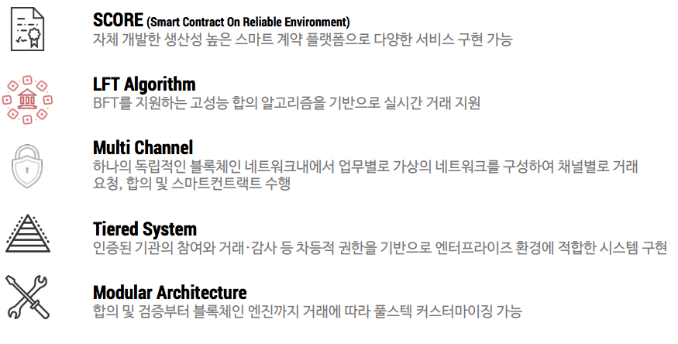
loopchain 주요 특징
I. loopchain 이란?
loopchain은 효율적인 Smart Contract를 기반으로 실시간 거래를 지원할 수 있는 고성능 블록체인

Slide 6
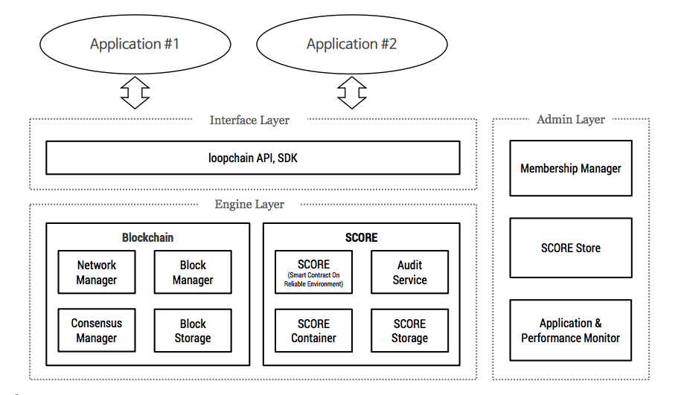
loopchain 주요 특징
I. loopchain 이란?
금융 서비스에 적용할 수 있고 엔진부터 응용까지 전 스택에서 커스터마이징이 가능한 Private Blockchain

Slide 7
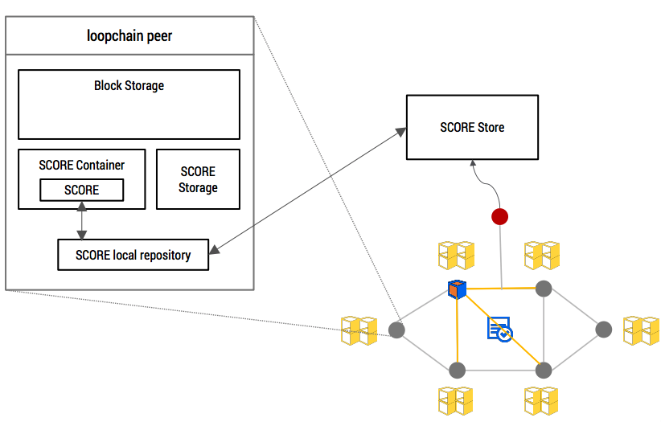
SCORE (Smart Contract on Reliable Environment)
I. loopchain 이란?
SCORE는 loopchain에서 지원하는 Smart Contract을 지칭하는 것으로 별도의 VM(Virtual Machine) 없이 노드 운영환경에서 직접적으로 실행되는 고성능 Smart Contract 지원 기능입니다.
SCORE는 쉽게 작성할 수 있어서 높은 개발 생산성을 가진 Smart Contract입니다.
SCORE는 블록체인 프로세스와 별도의 프로세스로 동작하면서 다양한 업무를 개발할 수 있도록 지원합니다.
SCORE store를 통한 등록, 배포 및 버전 관리를 제공합니다.

Slide 8
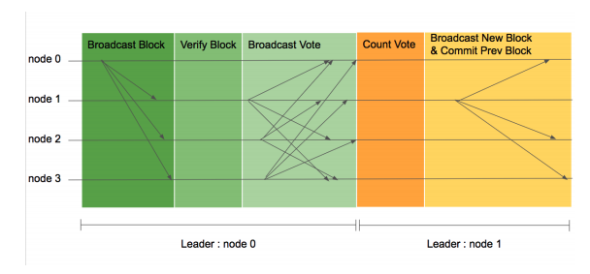
LFT algorithm
I. loopchain 이란?
LFT algorithm은 BFT(Byzantine Fault Tolerance) 계열의 알고리즘으로 분기가 없는 빠른 합의를 지원합니다. BFT 계열 합의 알고리즘은 머신의 개수나, 지분을 통하여 투표를 하여 합의하는 방식으로 에너지 낭비가 없고 즉각적인 합의가 가능하다는 장점이 있습니다.
기존 PBFT를 사용하는 합의 알고리즘에서 발생하는 통신 오버헤드를 Piggybacking(네트워크에서 메시지를 통합하여 통신 오버헤드를 감소시키는 방법)을 이용하여 감소
Spinning(리더를 매번 교체하는 기법) 기법을 이용하여 일정한 개수의 블록 생성 시 마다 리더를 교체하여 비잔틴 리더에 발생할 수 있는 서비스 장애 요소(특정 노드의 트랜잭션을 거부하는 문제, 리더가 매번 시간 초과 시간에 맞춰 블록을 생성하려는 시도에 대한 피해)를 최소화
기존 알고리즘들이 가지고 있는 지나치게 복잡한 리더 선정 알고리즘을 단순화
Notes:
. LFT 합의 순서
합의가 시작되면 검증 노드들은 리더 노드에 처리하기 원하는 트랜잭션을 전송합니다.
리더 노드는 수집한 트랜잭션을 이용하여 블록을 생성하고 자신의 서명과 함께 다른 모든 검증 노드에 전송합니다.(Broadcast Block)
각 검증 노드들은 블록을 받으면 다음의 순서로 검증합니다
현재 리더가 블록을 생성했는지 확인합니다.
블록의 높이와 이전 블록 해시가 올바른지 확인합니다.
블록의 메시지가 올바른지 확인합니다.(Verify block).
검증 노드는 검증 결과에 따라 투표 메시지를 모든 노드 들에게 보냅니다.(Broadcast Vote)
각 노드가 정족수 이상의 투표를 받게 되면 해당 높이의 블록을 자신의 블록체인에 추가합니다.(Count Vote). 리더 노드는 정족수 이상의 투표를 받으면 해당 높이의 블록 생성을 성공으로 처리합니다.
다른 노드에서 받은 트랜잭션을 모아 새로운 높이의 블록을 생성하고 다른 모든 피어에 새로운 높이의 블록 메시지를 보냅니다

Slide 9
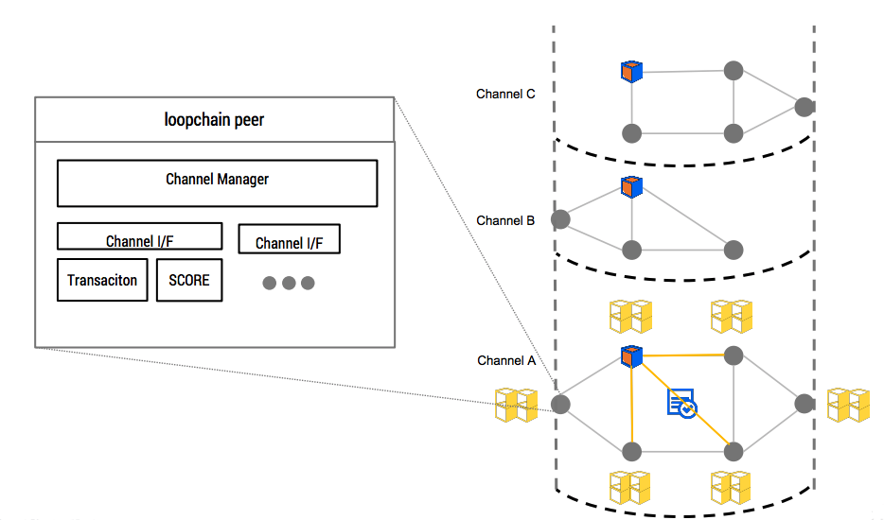
Multi Channel
I. loopchain 이란?
Multi Channel은 하나의 독립적인 블록체인 네트워크 안에서 업무별로 채널이라는 가상의 네트워크를 구성하여 채널 별로 거래 요청, 합의 및 Smart Contract를 수행할 수 있는 기능입니다.
하나의 노드에서 여러 업무별 당사자들만 연결된 다양한 업무별 채널을 형성하기 때문에 채널 별로 무결성 보장 및 합의가 이루어집니다. 따라서 거래 데이터가 실제 거래 당사자들만 보유하게 되어 다양한 규제에 대응할 수 있습니다

Slide 10



Tiered Channel
I. loopchain 이란?
블록체인 네트워크에 참여시 인증과 함께 거래 별로 PKI 기반 인증을 통해 거래 내역 검증 및 보안이 이뤄집니다. 인증된 기관만 참여시키며 각 참가자에게 차등적 권한을 부여함으로서 다양한 엔터프라이즈 업무 환경에 적합한 시스템 구현이 가능합니다.
거래에 참여하지 않지만 필요에 따라 거래 내역을 감사할 수 있는 기능을 특정 노드에 부여를 하여 감사만을 위한 노드 생성이 가능하므로 금융 시스템이 요구하는 Compliance 기능을 제공합니다.
다른 권한을 가진 인증서 배포. 블록 체인 참여자는 정보 확인 및 관리에 대해서 각각 다른 권한을 가집니다.
검증 노드, 트랜잭션 생성 노드 등의 특정 노드 생성 가능합니다.
Audit Service
Audit용 Certificate 발급
- Membership Manager를 통해 Audit 용 인증서를 발급받아 감사 노드에 설정
- 향후 감사가 필요한 거래에 대해서는 Audit 용 증적 보관 처리

Slide 11
Modular Architecture
I. loopchain 이란?
모듈 방식 아키텍처를 채택하여 참여 노드 인증 및 합의 알고리즘, Smart Contract 모듈 등을 필요한 경우에 추가 및 커스터마이징이 가능합니다.

Slide 12
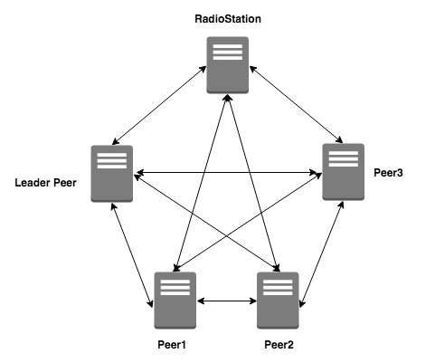
loopchain 기본 구조
I. loopchain 이란?
RadioStation
Peer들의 인증을 담당하고 Peer들의 목록을 관리합니다.
RadioStation과 Peer의 접속
RadioStation과 Peer는 시작할 때에 자신의 인증서/개인키 경로를 입력합니다.
Peer들의 인증서를 설치 시 넣어주고 설정파일에서 이를 읽어서 처리하게 하고 있습니다. KMS(Key management system)지원하는 기능도 Enterprise용으로 지원합니다.
Peer
블록 생성, 블록 관리, 트랜잭션 생성, 조회, 원장 조회 등의 기능을 처리합니다..
Peer가 생성될 때에 RadioStation과 연결한다. 시작할 때에 RadioStation의 접속 정보(IP:Port)를 가지고 연결합니다.
가장 먼저 RadioStation에 연결되는 Peer가 Leader Peer가 됩니다.
주의 : 최소 4개 이상의 Peer가 필요합니다.
Leader Peer
일정 시간마다 Transaction 들을 모아 Block을 만들고 보낸 다음 검증을 Peer 들에게 받아서 공표합니다.(검증 주기는 설정 가능합니다.)
다른 Peer를 Subscription(구독)한 다음에 Transaction / Block data를 동기화합니다.
Leader Peer의 변경은 등록된 Peer의 순서대로 Leader 권한을 줍니다.(Round Robin). (주의: block 생성 개수 기준은 성능에 따라서 변경 가능합니다.)

Slide 13
II. 설치 Tutorial

Slide 14
설정 가이드
II. 설치 Tutorial
<loopchain network 설정 유의 사항>
RadioStation을 제일 먼저 실행시키고 Peer들을 실행 하셔야 합니다.
모든 Peer들은 N:N으로 연결됩니다. 따라서, 모든 Peer들이 서로 IP:Port로 연결할 수 있어야 합니다.
최소 노드 수 : 제대로 된 Blockchain network를 구성하기 위해서 4개 이상의 Node들을 실행해야 합니다. 예제에서 1개 혹은 2개만 띄운 것은 일종의 예제로 보시면 됩니다
Multi Channel 설정 / SCORE 설정은 설정 파일을 잘 확인해 주세요. 설정 파일에 오류가 있으면 찾기 힘듭니다.
서로 다른 Host 들에서 띄울 때는 LOOPCHAIN_HOST 설정을 이용해서 RadioStation이 다른 Node들에게 Peer 목록을 띄울 때, 외부 서버 들에서 해당 Node에 접근 할 수 있게 해주세요.
(Docker 사용시만) RadioStation 이나 Peer에서 외부 Host file과 연결을 해주실 폴더들이 있습니다. 이 설정이 없으면 Docker container 가 죽었을 때에 데이터를 잃어버리실 수가 있습니다.
"/storage": RadioStation, Peer들의 데이터를 보관하는 폴더
"/conf" : 설정 파일들이 담긴 폴더
"/score" SCORE를 zip해서 띄울 때에, SCORE 파일이 담긴 zip파일의 위치

Slide 15
설정 가이드
II. 설치 Tutorial
<포트 열기>
loopchain을 사용하기 위해 다음의 Port가 열려야 합니다. Port는 설정에서 변경이 가능합니다.
<설정 파일>
설정파일은 JSON형식으로 된 파일입니다. 예를 들어 아래처럼 만듭니다.
특정한 JSON파일을 만들고 그 안에 내용을 작성하고 Peer를 아래와 같이 -o option을 이용하여서 해당 파일을 읽게 해서 peer를 올립니다.
$ python3 peer.py -o peer_conf.json .....
이 문서에서 각종 상황 별로, 문제 별로 어떤 옵션을 가지고 설정 파일을 만드는지 정리하여서 작성할 것입니다.
자세한 것은 각 상황 별 설정 파일에서 확인하시면 됩니다.
RadioStation 7102: gRPC port 9002: RESTful port | Peer 7100:gRPC port 9000: RESTful port
{ "Variable 1":"Value1", "Variable 2":"Value2", "Variable 3":"Value3", ..... }

Slide 16
설정 가이드
II. 설치 Tutorial
설치를 하는 방법은 크게 2가지 방법이 있습니다.
Python환경을 구축하고 Github 프로젝트를 clone하여 설치
제공되는 docker 이미지를 이용하여서 설치.
필요 환경
추천 OS : Linux(CentOS 7 이상, Ubuntu), MacOS 10.12 이상
Python : v3.6 이상
Vituralenv: v15.1.0 이상
Docker: 17.x이상

Slide 17
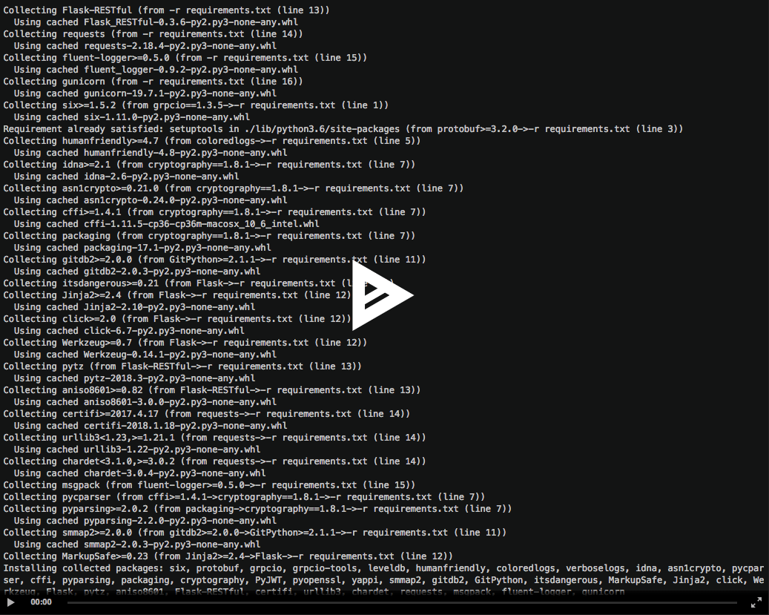
GitHub으로부터 설치 - macOS 기준
II. 설치 Tutorial
Python3가 설치 완료가 정상적으로 되었는지 버전을 확인합니다.
사용자 환경 구축
먼저 GitHub에 공개되어 있는 loopchain 프로젝트를 clone 합니다.
프로젝트 폴더로 이동한 다음에 터미널창에서 명령어로 사용자 환경을 구축합니다.
Unit Test 실행
설치가 완료되면 전체 Unit Test를 실행하여서 정상 작동 여부를 확인합니다.
$ python3 -V Python 3.6.4
Notes:
$ virtualenv -p python3 . # Create a virtual environment
$ source bin/activate # Enter the virtual environment
$ pip3 install -r requirements.txt # Install necessary packages in the virtual environment
$ ./generate_code.sh # gRPC generates codes necessary for communication
$ ./run_test.sh #run unit test

Slide 18
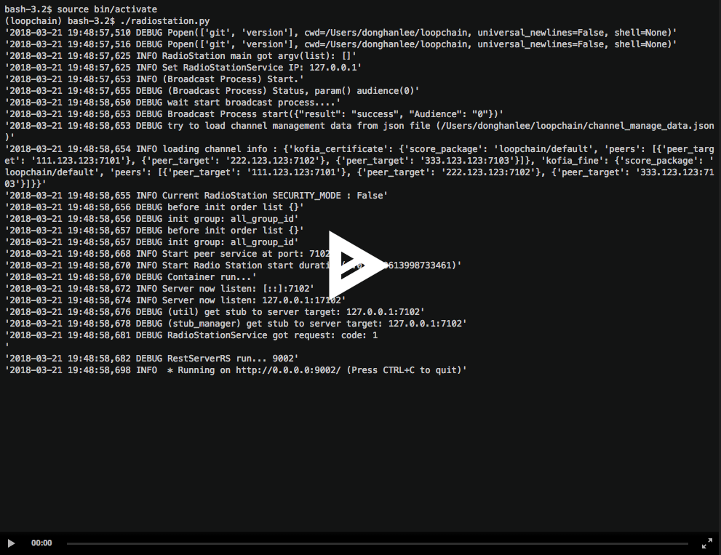
GitHub으로부터 설치
II. 설치 Tutorial
loopchain 실행
이전의 "설정 가이드"에서 언급을 하였듯이 RadioStation을 제일 먼저 실행시키고 Peer들을 실행합니다.
RadioStation을 실행합니다.
$ ./radiostation.py
Notes:
로그의 의미는 로컬에서 9002번 포트로 다른 Peer들의 연결을 기다리고 있다는 의미입니다. 이제 RadioStation 서비스를 성공적으로 시작한 것입니다.

Slide 19
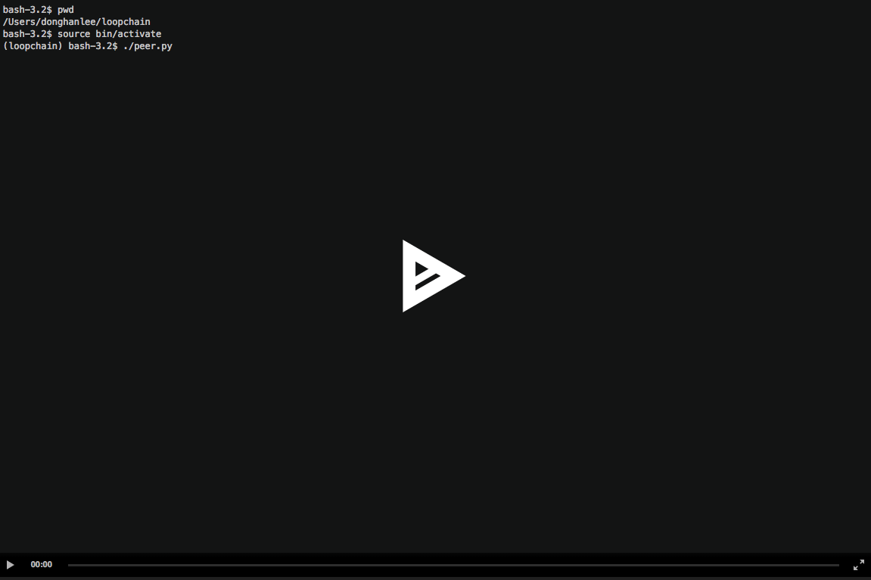
GitHub으로부터 설치
II. 설치 Tutorial
loopchain 실행
여러 개의 Peer들을 실행합니다.
새로운 터미널 화면을 열고 loopchain 프로젝트 폴더로 이동합니다. 그리고 다음의 명령어를 입력하여서 첫번째 peer를 실행합니다.
Notes:
$ source bin/activate # Open python virtual workspace.
$ ./peer.py # Launch peer.
추가적인 설정을 "configure.json"파일에 작성을 하였고 이를 이용해서 peer를 실행시킨 다면 다음과 같은 명령어 입력으로 peer를 실행 할 수 있습니다. (configure.json파일의 위치는 loopchain프로젝트 안에 있는 loopchain 폴더 안에 있습니다. )
$ ./peer.py -o ./loopchain/configure.json

Slide 20
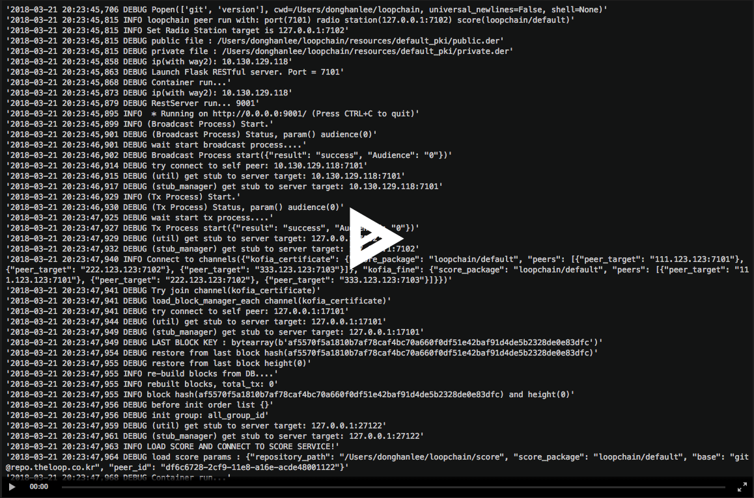
GitHub으로부터 설치
II. 설치 Tutorial
두번째 peer를 동일한 방법으로 실행합니다. 이번에는 RadioStation에 연결하는 다른 포트를 사용해야만 합니다.(동일한 로컬 컴퓨터에서 실행되기 때문에 동일한 포트는 사용이 안됩니다.)
새 peer가 연결될 때마다 RadioStation은 기존 peer 목록을 새 peer에 전달하고 기존 peer에 새로운 peer가 추가되었음을 알립니다.
Notes:
$ source bin/activate # Open python virtual workspace.
$ ./peer.py -p 7101 # Launch peer with 7101 port
각 peer는 RadioStation에 연결될 때 9100 port부터 시작되는 새로운 포트를 수신합니다. 새 peer가 연결될 때마다 RadioStation은 기존 peer 목록을 새 peer에 전달하고 기존 peer에 새로운 peer가 추가되었음을 알립니다.

Slide 21
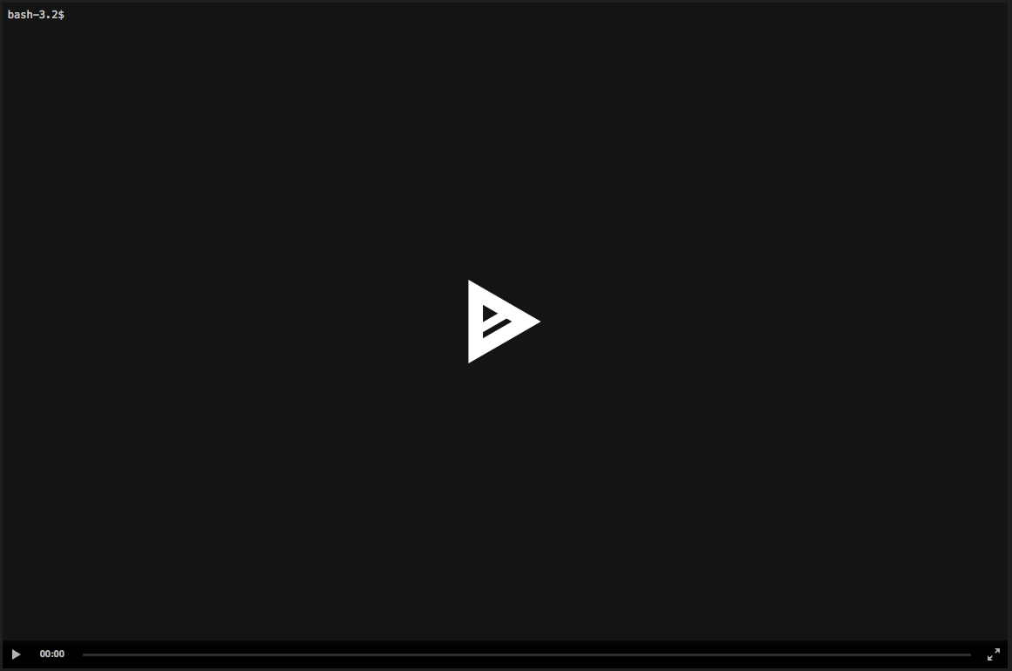
GitHub으로부터 설치
II. 설치 Tutorial
각 peer들의 상태 체크
RESTful API를 이용하여서 RadioStation 및 각 peer의 상태를 확인할 수 있습니다.
$ curl http://localhost:9002/api/v1/peer/list | python -m json.tool # Shows a list of peers that are currently configuring the blockchain network in Radiostation.
Notes:
curl http://localhost:9002/api/v1/peer/list | python -m json.tool # Shows a list of peers that are currently configuring the blockchain network in Radiostation.
curl http://localhost:9000/api/v1/status/peer | python -m json.tool # Shows the current status of peer0
curl http://localhost:9001/api/v1/status/peer | python -m json.tool # Shows the current status of peer1

Slide 22
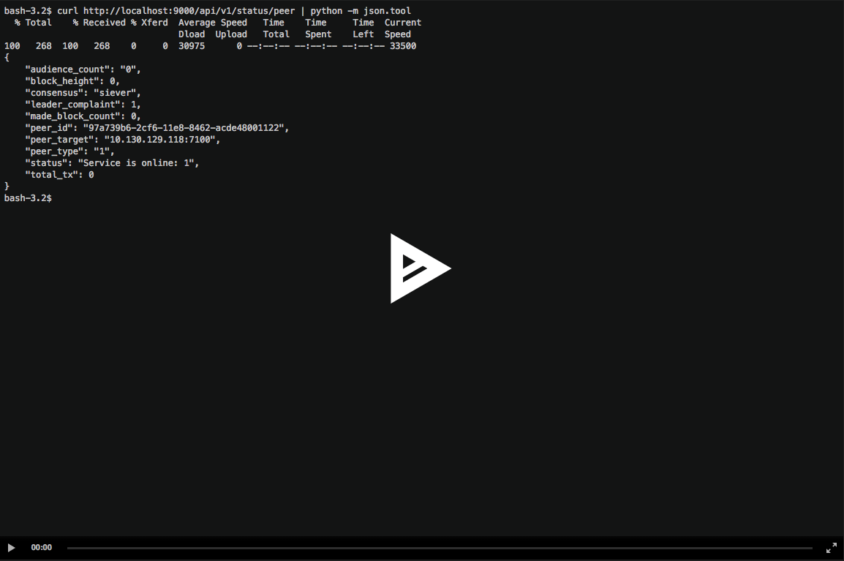
GitHub으로부터 설치
II. 설치 Tutorial
$ curl http://localhost:9000/api/v1/status/peer | python -m json.tool # Shows the current status of peer0
$ curl http://localhost:9001/api/v1/status/peer | python -m json.tool # Shows the current status of peer1
Notes:
curl http://localhost:9000/api/v1/status/peer | python -m json.tool # Shows the current status of peer0
curl http://localhost:9001/api/v1/status/peer | python -m json.tool # Shows the current status of peer1

Slide 23
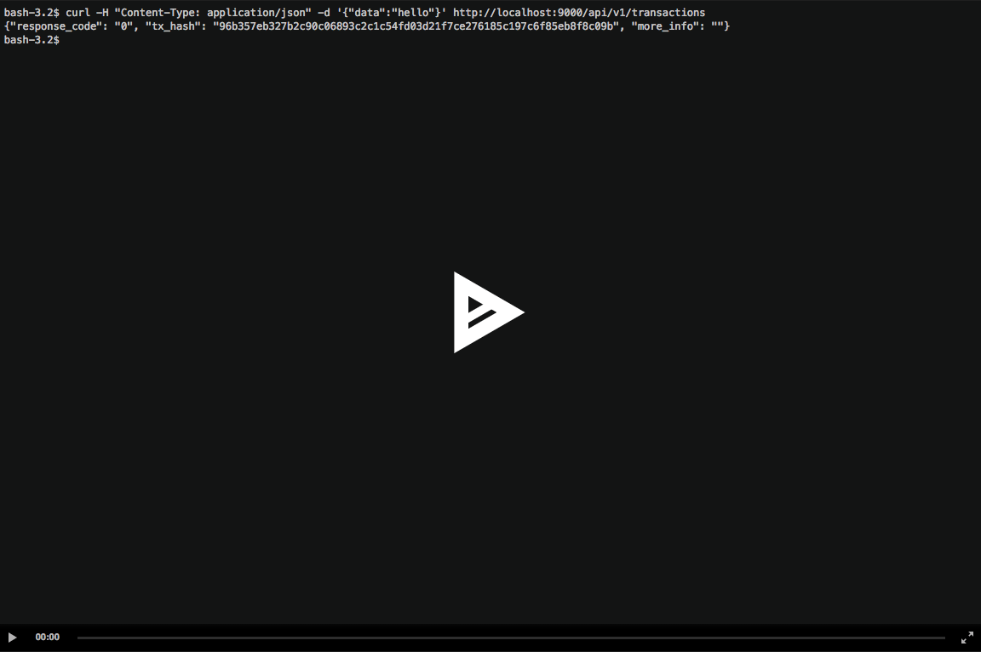
GitHub으로부터 설치
II. 설치 Tutorial
새로운 Transaction 생성
RESTful API를 사용하여서 peer0에 새로운 Transaction을 보냅니다.
새로 생성된 Transaction의 Height를 체크한다.
$ curl -H "Content-Type: application/json" -d '{"data":"hello"}' http://localhost:9000/api/v1/transactions
$ curl http://localhost:9000/api/v1/blocks | python -m json.tool
Notes:
curl -H "Content-Type: application/json" -d '{"data":"hello"}' http://localhost:9000/api/v1/transactions
curl http://localhost:9000/api/v1/blocks | python -m json.tool t

Slide 24
Docker를 사용한 설치
II. 설치 Tutorial
Linux에서 Docker 설치하기
Docker CE(Community Edition)X86-64, Docker EE(Enterprise edition) X86-64를 운용할 수 있는 최신 환경이면 됩니다.
Docker CE: 무료 사용 버전
Docker EE: 상용 버전, 무료 Hosted Trial 사용 가능. 각종 OS들에 대한 지원 추가제공.
모든 상황에서 방법이 없으면 Docker를 Binary로부터 설치할 수 있는 방법이 있습니다. (https://docs.docker.com/install/linux/docker-ce/binaries/)
자세한 정보는 Docker 홈페이지의 https://docs.docker.com/install/ 페이지를 참조하여서 설치하시면 됩니다.
Platform | Docker CE X86_64 | Docker EE X86_64 | Note
CentOS | O | O | CentOS 7이상. Installation Guide
Devian | O |  | Stretch (stable) / Raspbian Stretch Jessie 8.0 (LTS) / Raspbian Jessie Wheezy 7.7 (LTS). Installation Guide
Fedora | O |  | Fedora 24, 25 Installation Guide
Windows Server 2016 |  | O | Installation Guide
Oracle Linux |  | O | 7.3 이상. Installation Guide
Red Hat Enterprise Linux |  | O | 64bit version Redhat Enterprise Linux 7 on an X86 or S390x. Installation Guide
SUSE Linux Enterprise server |  | O | SUSE 12.x version (OpenSUSE지원 안함). Installation Guide
Ubuntu | O | O | EE : Xenial 16.04 (LTS) / Trusty 14.04 (LTS) , CE : Zesty 17.04 / Xenial 16.04 (LTS) / Trusty 14.04 (LTS) Installation Guide

Slide 25
Docker를 사용한 설치
II. 설치 Tutorial
Windows / Mac에서 Docker 설치하기
Docker 홈페이지의 https://docs.docker.com/install/ 페이지를 참조하여서 설치하시면 됩니다.
Docker 동작 확인 하기
"docker version" 명령어로 Docker 가 정상 설치되었는지 확인합니다. 다음의 화면을 참고하셔서 확인하십시오.
TIP : Docker 사용자 설정
$ docker version Client: Version: 17.12.0-ce API version: 1.35 Go version: go1.9.2 Git commit: c97c6d6 Built: Wed Dec 27 20:03:51 2017 OS/Arch: darwin/amd64 Server: Engine: Version: 17.12.0-ce API version: 1.35 (minimum version 1.12) Go version: go1.9.2 Git commit: c97c6d6 Built: Wed Dec 27 20:12:29 2017 OS/Arch: linux/amd64 Experimental: true
Add the docker group if it doesn't already exist: $ sudo groupadd docker Add the connected user "$USER" to the docker group. Change the user name to match your preferred user if you do not want to use your current user: $ sudo gpasswd -a $USER docker Either do a "newgrp docker" or log out/in to activate the changes to groups.

Slide 26
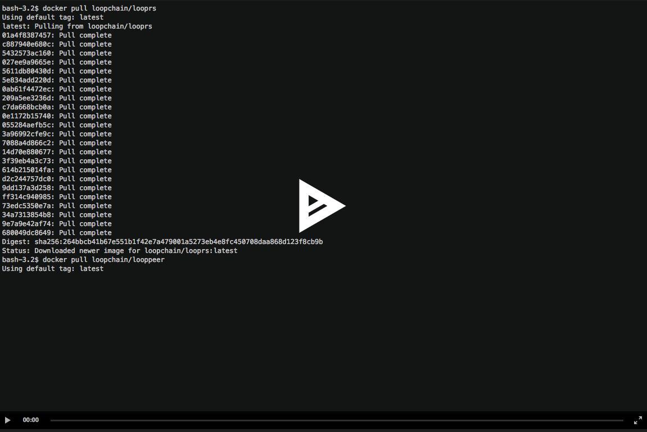
Docker를 사용한 설치
II. 설치 Tutorial
loopchain Docker Image
loopchain의 Docker image는 다음의 3종류가 있습니다.
looprs: RadioStation docker image
looppeer: Peer docker image
loopchain-fluentd: log를 저장하기 위해서 수정한 fluentd image
Docker image 받기
아래 화면과 같이 docker pull 명령을 이용하여서 Docker hub로부터 loopchain docker image들을 다운 받아옵니다.
$ docker pull loopchain/looprs $ docker pull loopchain/looppeer $ docker pull loopchain/loopchain-fluentd

Slide 27
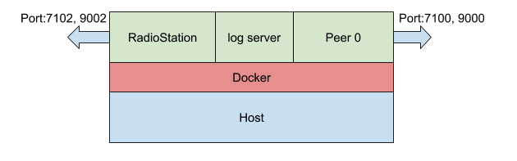
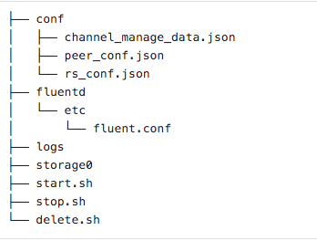
RadioStation과 1개의 Peer로 Blockchain network 구성하기
II. 설치 Tutorial
목적
자신의 컴퓨터상에서 Docker를 이용하여 RadioStation과 Peer 1개로 구성된 네트워크 환경을 구성하고 정상적으로 동작하는지 테스트를 합니다. 다음의 그림과 같은 구조로 네트워크가 구성이 됩니다.
디렉토리 구성
이 문서의 내용을 따라하게 되면 다음과 같은 디렉토리 구성이 만들어지게 됩니다.

Slide 28
RadioStation과 1개의 Peer로 Blockchain Network 구성하기
II. 설치 Tutorial
설정 파일 생성
1. 디렉토리 생성
로그 서버의 설정 파일 폴더를 생성하고 로그를 따로 저장할 폴더를 생성합니다. 그리고, RadioStation과 Peer의 설정파일을 따로 보관할 폴더를 만듭니다.
2. log 서버의 설정
log 서버의 설정 파일을 작성하고 설정 파일 위치로 이동합니다. 이것은 모든 log 들을 파일로 남기는 설정입니다.
fluent.conf을 아래와 같이 만듭니다.
작성된 fluent.conf를 fluentd/etc 디렉토리로 이동합니다.
$ mkdir -p fluentd/etc # 로그 서버의 설정 파일 폴더를 생성. $ mkdir logs # 로그를 따로 저장할 폴더를 생성. $ mkdir conf # RadioStation과 Peer의 설정파일을 따로 보관할 폴더를 생성.
<source> @type forward @id input1 port 24224 bind 0.0.0.0 </source> <match **> # Add your log tag to show in <>. @type copy <store> # Add your log tag to show in <>. @type file # Leave log file in path. path /logs/data.*.log symlink_path /logs/data.log time_slice_format %Y%m%d time_slice_wait 10m time_format %Y%m%dT%H%M%S%z compress gzip utc </store> </match>
$ mv fluent.conf ./fluentd/etc
Notes:
$ mkdir -p fluentd/etc # 로그 서버의 설정 파일 폴더를 생성.
$ mkdir logs # 로그를 따로 저장할 폴더를 생성.
$ mkdir conf # RadioStation과 Peer의 설정파일을 따로 보관할 폴더를 생성.

Slide 29
RadioStation과 1개의 Peer로 Blockchain Network 구성하기
II. 설치 Tutorial
3. channel_manage_data.json 작성
이 설정 파일은 MultiChannel을 사용할 때에 설정하는 파일입니다. 해당 파일은 RadioStation에서 사용됩니다.
channel_manage_data.json 파일을 아래와 같이 작성합니다.
‘channel1’이라는 channel에서 loopchain/default라는 SCORE를 이용합니다.
loopchain/default는 기본적으로 각 peer들이 가지고 있는 SCORE 파일 입니다.
작성된 channel_manage_data.json를 /conf 디렉토리로 이동합니다.
{ "channel1": { "score_package": "loopchain/default" } }
$ mv channel_manage_data.json ./conf

Slide 30
RadioStation과 1개의 Peer로 Blockchain Network 구성하기
II. 설치 Tutorial
4. rs_conf.json 작성
이 설정 파일은 RadioStation의 설정들을 담고 있는 파일입니다.
rs_conf.json 파일을 아래와 같이 작성합니다.
CHANNEL_MANAGE_DATA_PATH: channel_manage_data.json이 어디에 있는지 지정해줍니다.
LOOPCHAIN_DEFAULT_CHANNEL: RadioStation에서 channel_manage_data.json에서 설정한 channel 중에 별도로 지정하지 않고 request가 들어오면 기본적으로 사용할 channel을 정합니다.
ENABLE_CHANNEL_AUTH: 정해진 Server들만 각 channel별로 들어올 수 있는 제한을 하는 Option입니다..
작성된 rs_conf.json를 /conf 디렉토리로 이동합니다.
{ "CHANNEL_MANAGE_DATA_PATH": "/conf/channel_manage_data.json", "LOOPCHAIN_DEFAULT_CHANNEL": "channel1", "ENABLE_CHANNEL_AUTH": false }
$ mv rs_conf.json ./conf

Slide 31
RadioStation과 1개의 Peer로 Blockchain Network 구성하기
II. 설치 Tutorial
5. peer_conf.json 작성
이 설정 파일은 각 Peer들의 설정을 담고 있는 파일입니다.
peer_conf.json 파일을 아래와 같이 작성합니다.
LOOPCHAIN_DEFAULT_CHANNEL: 해당 peer가 channel_manage_data.json에서 설정한 channel중에 별도로 지정하지 않고 request가 들어오면 기본적으로 사용할 channel을 정합니다.
DEFAULT_SCORE_BRANCH: SCORE를 사용할 때, 어떤 branch의 것을 이용 할지를 정합니다. 기본값은 master입니다. 참고로 SCORE는 git repository로 원격 git repository의 것을 clone해서 쓰거나 따로 파일로 읽어오게 해야 합니다.
작성된 peer_conf.json를 /conf 디렉토리로 이동합니다.
{ "LOOPCHAIN_DEFAULT_CHANNEL": "channel1", "DEFAULT_SCORE_BRANCH": "master" }
$ mv peer_conf.json ./conf

Slide 32
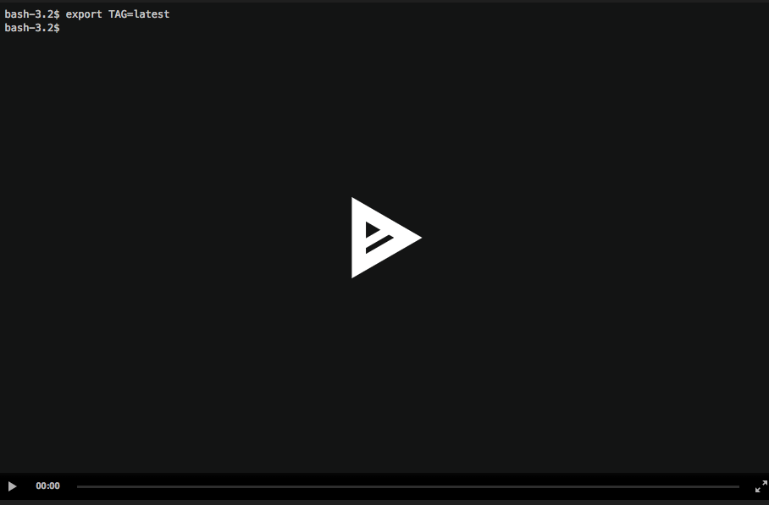
RadioStation과 1개의 Peer로 Blockchain Network 구성하기
II. 설치 Tutorial
Docker Container 실행
Docker Container를 실행하는 순서는 다음과 같습니다.
Log 서버를 실행합니다.
Notes:
docker run -d --name loop-logger --publish 24224:24224/tcp --volume $(pwd)/fluentd:/fluentd --volume $(pwd)/logs:/logs loopchain/loopchain-fluentd:${TAG}

Slide 33
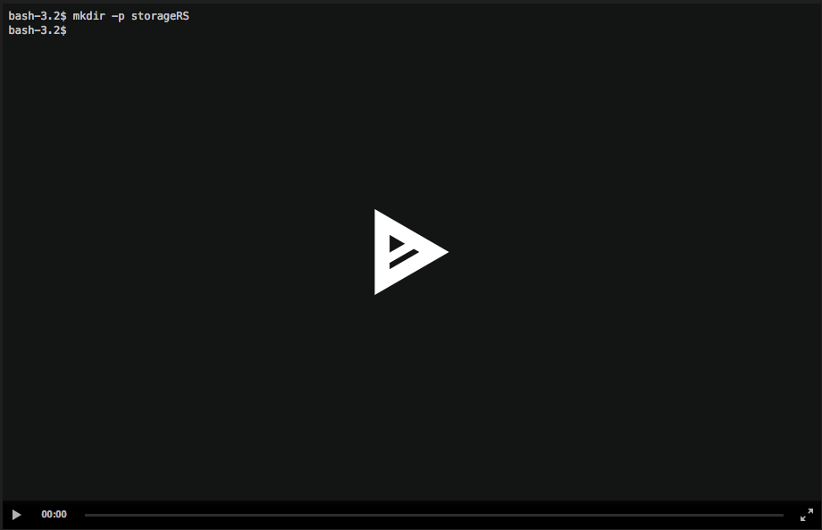
RadioStation과 1개의 Peer로 Blockchain Network 구성하기
II. 설치 Tutorial
RadioStation을 실행합니다.
Notes:
docker run -d --name radio_station -v $(pwd)/conf:/conf -v $(pwd)/storageRS:/.storage -p 7102:7102 -p 9002:9002 --log-driver fluentd --log-opt fluentd-address=localhost:24224 loopchain/looprs:${TAG} python3 radiostation.py -o /conf/rs_conf.json
docker ps --filter name=radio_station
https://asciinema.org/a/8XU9gOyjQhGBSKWCVDEHNvjQI

Slide 34

RadioStation과 1개의 Peer로 Blockchain Network 구성하기
II. 설치 Tutorial
Peer를 순차적으로 실행합니다.(peer0 실행)
Notes:
docker run -d --name peer0 -v $(pwd)/conf:/conf -v $(pwd)/storage0:/.storage --link radio_station:radio_station --log-driver fluentd --log-opt fluentd-address=localhost:24224 -p 7100:7100 -p 9000:9000 loopchain/looppeer:${TAG} python3 peer.py -o /conf/peer_conf.json -r radio_station:7102
docker ps --filter name=peer0
https://asciinema.org/a/G2CGdv1sHWvaKfduHZ7BMrXbH

Slide 35
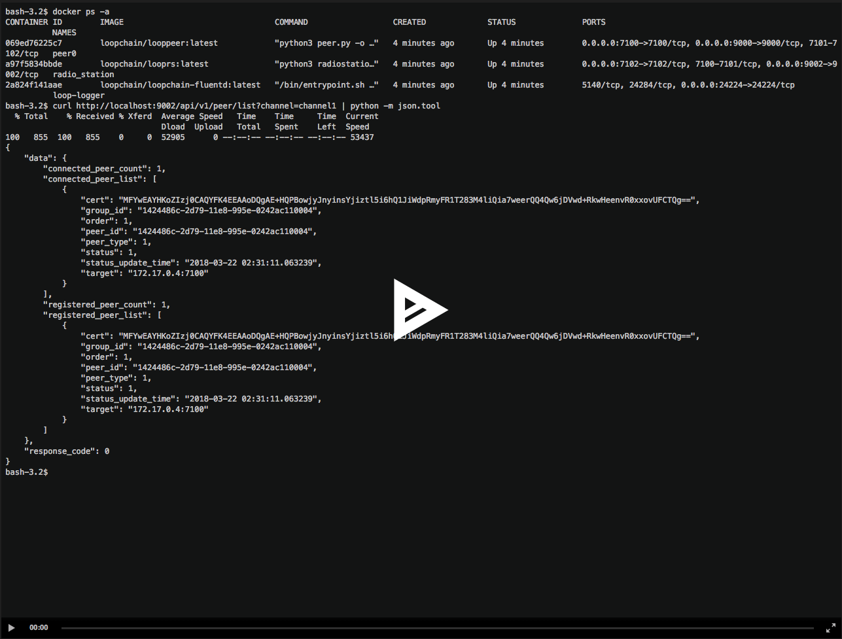
RadioStation과 1개의 Peer로 Blockchain Network 구성하기
II. 설치 Tutorial
확인하기
RadioStation의 Channel1에 접속된 Peer들의 정보 출력
curl http://localhost:9002/api/v1/peer/list?channel=channel1 | python -m json.tool 명령어를 입력합니다.
Peer의 상태정보를 출력
curl http://localhost:9000/api/v1/status/peer?channel=channel1 | python -m json.tool 명령어를 입력합니다.
log가 저장되고 있는지 확인.
현재 튜토리얼에서는 /logs폴더에 RadioStation과 Peer0의 로그가 저장되고 있습니다. 이를 확인하기 위해서 /logs 폴더 안에 파일들이 생성되고 있는지 확인합니다.
Notes:
curl http://localhost:9002/api/v1/peer/list?channel=channel1 | python -m json.tool
curl http://localhost:9000/api/v1/status/peer?channel=channel1 | python -m json.tool
$ ls $(pwd)/logs/
https://asciinema.org/a/Mhzu4lNtwzVONveUcHTccnjU1

Slide 36
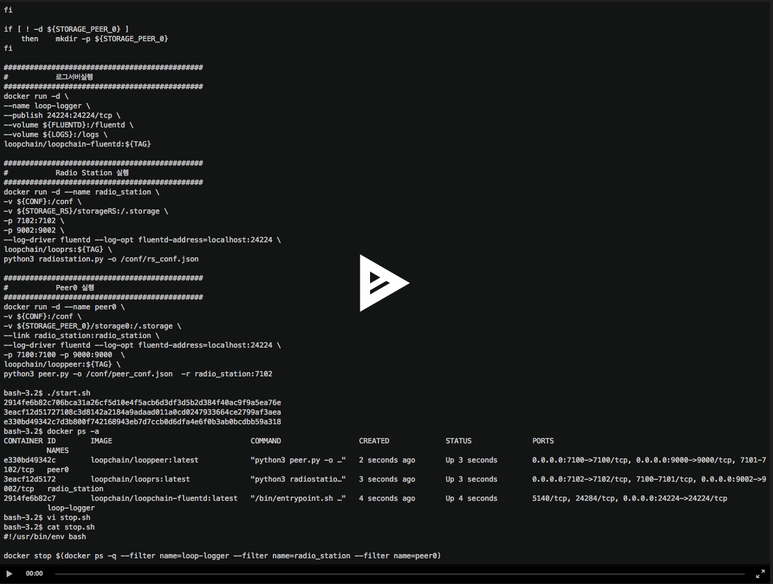
RadioStation과 1개의 Peer로 Blockchain Network 구성하기
II. 설치 Tutorial
실행 스크립트 작성
실제 loopchain 운영의 편의를 위해서 위와 같이 매번 명령어를 직접 입력하기 보다는 실행스크립트 작성이 필요합니다. 다음과 같이 총 3개의 실행스크립트를 작성하고 실행해 보겠습니다.
시작 - start.sh (새로운 컨테이너 실행)
종료 - stop.sh (실행 중인 컨테이너를 종료)
삭제 - delete.sh (종료된 컨테이너를 삭제)
Notes:
https://asciinema.org/a/WqV63tltLyvHWRucKcRxgOtLR

Slide 37
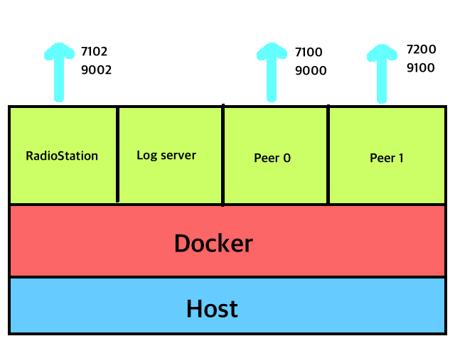
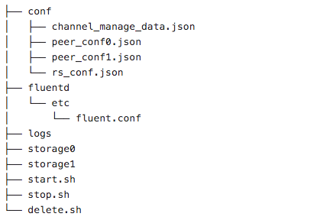
RadioStation과 2개의 Peer로 Blockchain network 구성하기
II. 설치 Tutorial
목적
자신의 컴퓨터상에서 Docker를 이용하여 RadioStation과 Peer 2개로 구성된 네트워크 환경을 구성하고 정상적으로 동작하는지 테스트를 합니다. 다음의 그림과 같은 구조로 네트워크가 구성이 됩니다.
디렉토리 구성
이 문서의 내용을 따라하게 되면 다음과 같은 디렉토리 구성이 만들어지게 됩니다.

Slide 38
RadioStation과 2개의 Peer로 Blockchain Network 구성하기
II. 설치 Tutorial
설정 파일 생성
1. 디렉토리 생성
로그 서버의 설정 파일 폴더를 생성하고 로그를 따로 저장할 폴더를 생성합니다. 그리고, RadioStation과 Peer의 설정파일을 따로 보관할 폴더를 만듭니다.
2. log 서버의 설정
log 서버의 설정 파일을 작성하고 설정 파일 위치로 이동합니다. 이것은 모든 log 들을 파일로 남기는 설정입니다.
fluent.conf을 아래와 같이 만듭니다.
작성된 fluent.conf를 fluentd/etc 디렉토리로 이동합니다.
$ mkdir -p fluentd/etc # 로그 서버의 설정 파일 폴더를 생성. $ mkdir logs # 로그를 따로 저장할 폴더를 생성. $ mkdir conf # RadioStation과 Peer의 설정파일을 따로 보관할 폴더를 생성.
<source> @type forward @id input1 port 24224 bind 0.0.0.0 </source> <match **> # Add your log tag to show in <>. @type copy <store> # Add your log tag to show in <>. @type file # Leave log file in path. path /logs/data.*.log symlink_path /logs/data.log time_slice_format %Y%m%d time_slice_wait 10m time_format %Y%m%dT%H%M%S%z compress gzip utc </store> </match>
$ mv fluent.conf ./fluentd/etc

Slide 39
RadioStation과 2개의 Peer로 Blockchain Network 구성하기
II. 설치 Tutorial
3. channel_manage_data.json 작성
이 설정 파일은 MultiChannel을 사용할 때에 설정하는 파일입니다. 해당 파일은 RadioStation에서 사용됩니다.
channel_manage_data.json 파일을 아래와 같이 작성합니다.
‘channel1’이라는 channel에서 loopchain/default라는 SCORE를 이용합니다.
loopchain/default는 기본적으로 각 peer들이 가지고 있는 SCORE 파일 입니다.
작성된 channel_manage_data.json를 /conf 디렉토리로 이동합니다.
{ "channel1": { "score_package": "loopchain/default" } }
$ mv channel_manage_data.json ./conf

Slide 40
RadioStation과 2개의 Peer로 Blockchain Network 구성하기
II. 설치 Tutorial
4. rs_conf.json 작성
이 설정 파일은 RadioStation의 설정들을 담고 있는 파일입니다.
rs_conf.json 파일을 아래와 같이 작성합니다.
CHANNEL_MANAGE_DATA_PATH: channel_manage_data.json이 어디에 있는지 지정해줍니다.
LOOPCHAIN_DEFAULT_CHANNEL: RadioStation에서 channel_manage_data.json에서 설정한 channel 중에 별도로 지정하지 않고 request가 들어오면 기본적으로 사용할 channel을 정합니다.
ENABLE_CHANNEL_AUTH: 정해진 Server들만 각 channel별로 들어올 수 있는 제한을 하는 Option입니다..
작성된 rs_conf.json를 /conf 디렉토리로 이동합니다.
{ "CHANNEL_MANAGE_DATA_PATH": "/conf/channel_manage_data.json", "LOOPCHAIN_DEFAULT_CHANNEL": "channel1", "ENABLE_CHANNEL_AUTH": false }
$ mv rs_conf.json ./conf

Slide 41
RadioStation과 2개의 Peer로 Blockchain Network 구성하기
II. 설치 Tutorial
5. peer_conf0.json 작성
이 설정 파일은 각 Peer들의 설정을 담고 있는 파일입니다.
peer_conf0.json 파일을 아래와 같이 작성합니다.
LOOPCHAIN_DEFAULT_CHANNEL: 해당 peer가 channel_manage_data.json에서 설정한 channel중에 별도로 지정하지 않고 request가 들어오면 기본적으로 사용할 channel을 정합니다.
DEFAULT_SCORE_BRANCH: SCORE를 사용할 때, 어떤 branch의 것을 이용 할지를 정합니다. 기본값은 master입니다. 참고로 SCORE는 git repository로 원격 git repository의 것을 clone해서 쓰거나 따로 파일로 읽어오게 해야 합니다.
작성된 peer_conf0.json를 /conf 디렉토리로 이동합니다.
{ "LOOPCHAIN_DEFAULT_CHANNEL": "channel1", "DEFAULT_SCORE_BRANCH": "master" }
$ mv peer_conf0.json ./conf

Slide 42
RadioStation과 2개의 Peer로 Blockchain Network 구성하기
II. 설치 Tutorial
5. peer_conf1.json 작성
이 설정 파일은 각 Peer들의 설정을 담고 있는 파일입니다.
peer_conf1.json 파일을 아래와 같이 작성합니다.
LOOPCHAIN_DEFAULT_CHANNEL: 해당 peer가 channel_manage_data.json에서 설정한 channel중에 별도로 지정하지 않고 request가 들어오면 기본적으로 사용할 channel을 정합니다.
DEFAULT_SCORE_BRANCH: SCORE를 사용할 때, 어떤 branch의 것을 이용 할지를 정합니다. 기본값은 master입니다. 참고로 SCORE는 git repository로 원격 git repository의 것을 clone해서 쓰거나 따로 파일로 읽어오게 해야 합니다.
작성된 peer_conf1.json를 /conf 디렉토리로 이동합니다.
{ "LOOPCHAIN_DEFAULT_CHANNEL": "channel1", "DEFAULT_SCORE_BRANCH": "master" }
$ mv peer_conf1.json ./conf

Slide 43
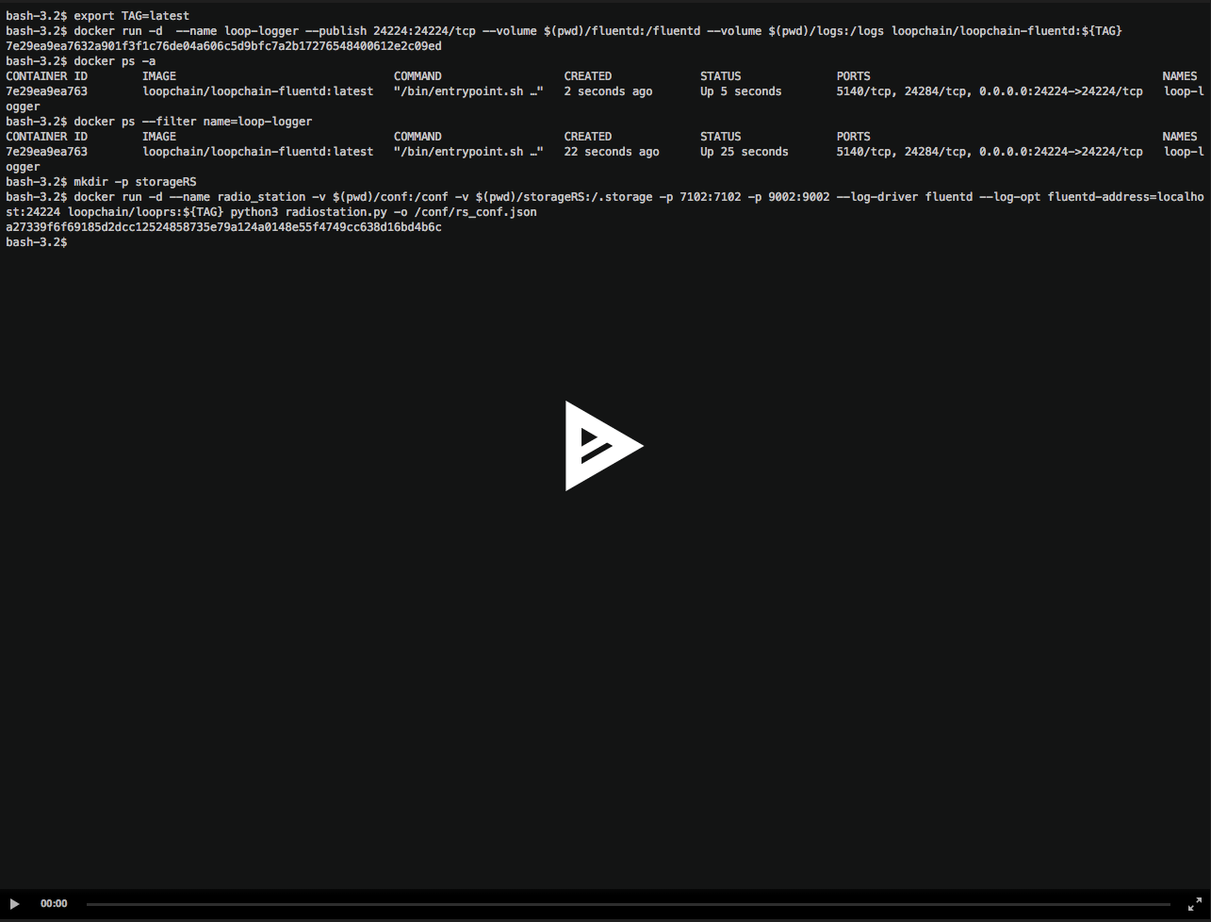
RadioStation과 2개의 Peer로 Blockchain Network 구성하기
II. 설치 Tutorial
Docker Container 실행
Docker Container를 실행하는 순서는 다음과 같습니다.
Log 서버를 실행합니다.
RadioStation을 실행합니다.
Peer를 순차적으로 실행합니다.(peer0 실행)
Peer를 순차적으로 실행합니다.(peer1 실행)
Notes:
https://asciinema.org/a/8ZV7tAv87dK2Ov6n9YSmnpUSl
export TAG=latest
docker run -d --name loop-logger --publish 24224:24224/tcp --volume $(pwd)/fluentd:/fluentd --volume $(pwd)/logs:/logs loopchain/loopchain-fluentd:${TAG}
mkdir -p storageRS
docker run -d --name radio_station -v $(pwd)/conf:/conf -v $(pwd)/storageRS:/.storage -p 7102:7102 -p 9002:9002 --log-driver fluentd --log-opt fluentd-address=localhost:24224 loopchain/looprs:${TAG} python3 radiostation.py -o /conf/rs_conf.json
docker ps --filter name=radio_station
mkdir -p storage0
docker run -d --name peer0 -v $(pwd)/conf:/conf -v $(pwd)/storage0:/.storage --link radio_station:radio_station --log-driver fluentd --log-opt fluentd-address=localhost:24224 -p 7100:7100 -p 9000:9000 loopchain/looppeer:${TAG} python3 peer.py -o /conf/peer_conf0.json -p 7100 -r radio_station:7102
docker ps --filter name=peer0
mkdir -p storage1
docker run -d --name peer1 -v $(pwd)/conf:/conf -v $(pwd)/storage1:/.storage --link radio_station:radio_station --log-driver fluentd --log-opt fluentd-address=localhost:24224 -p 7200:7200 -p 9100:9100 loopchain/looppeer:${TAG} python3 peer.py -o /conf/peer_conf1.json -p 7200 -r radio_station:7102
docker ps --filter name=peer1

Slide 44
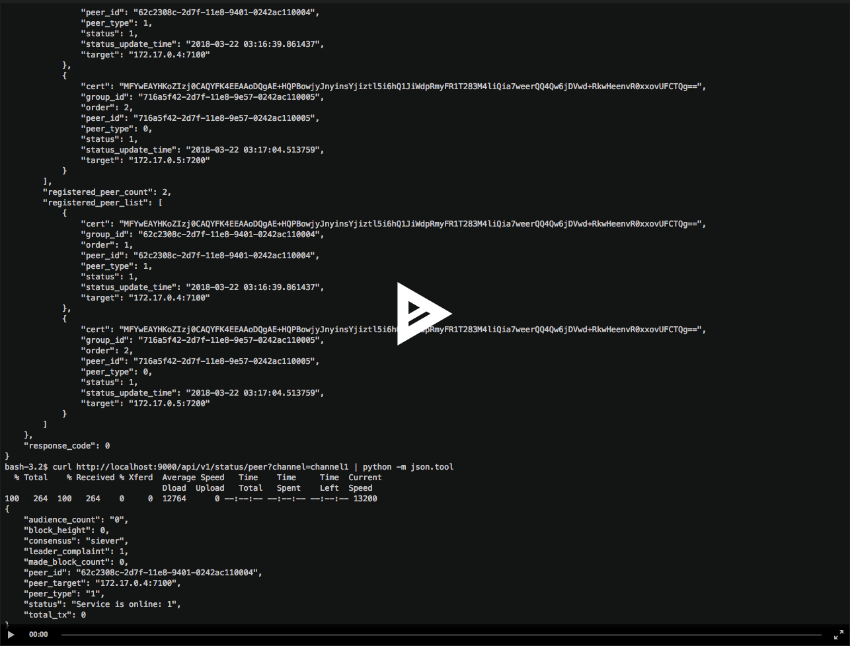
RadioStation과 2개의 Peer로 Blockchain Network 구성하기
II. 설치 Tutorial
확인하기
RadioStation의 Channel1에 접속된 Peer들의 정보 출력
curl http://localhost:9002/api/v1/peer/list?channel=channel1 | python -m json.tool 명령어를 입력합니다.
Peer0, Peer1의 상태정보를 출력
curl http://localhost:9000/api/v1/status/peer?channel=channel1 | python -m json.tool 명령어를 입력합니다.
curl http://localhost:9100/api/v1/status/peer?channel=channel1 | python -m json.tool 명령어를 입력합니다.
log가 저장되고 있는지 확인.
현재 튜토리얼에서는 /logs폴더에 RadioStation과 Peer0, Peer1의 로그가 저장되고 있습니다.
Notes:
curl http://localhost:9002/api/v1/peer/list?channel=channel1 | python -m json.tool
curl http://localhost:9000/api/v1/status/peer?channel=channel1 | python -m json.tool
curl http://localhost:9100/api/v1/status/peer?channel=channel1 | python -m json.tool
ls $(pwd)/logs/
https://asciinema.org/a/aAODqA8hKpT6Jep55aqSgFHy6

Slide 45
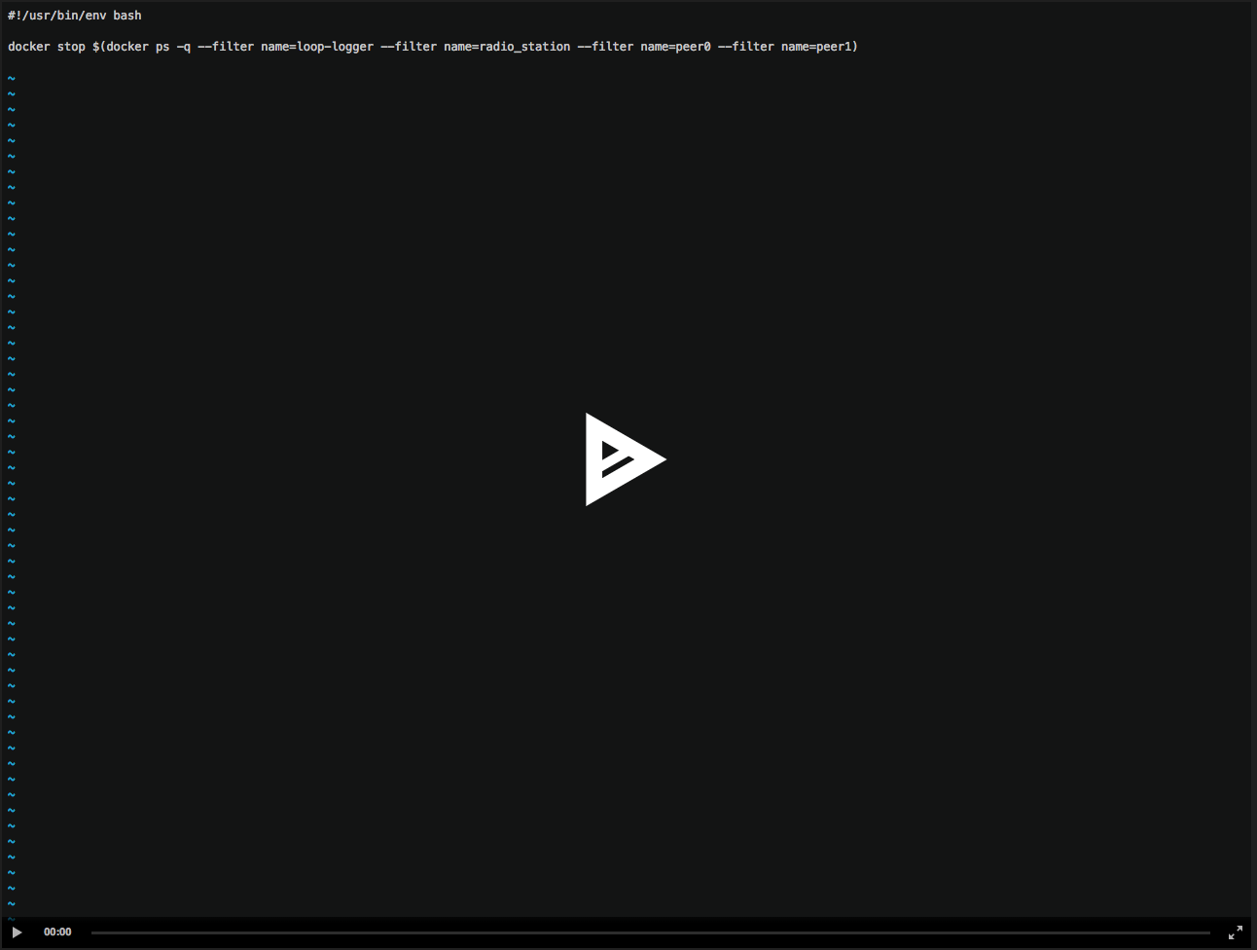
RadioStation과 2개의 Peer로 Blockchain Network 구성하기
II. 설치 Tutorial
실행 스크립트 작성
실제 loopchain 운영의 편의를 위해서 위와 같이 매번 명령어를 직접 입력하기 보다는 실행스크립트 작성이 필요합니다. 다음과 같이 총 3개의 실행스크립트를 작성하고 실행해 보겠습니다.
시작 - start.sh (새로운 컨테이너 실행)
종료 - stop.sh (실행 중인 컨테이너를 종료)
삭제 - delete.sh (종료된 컨테이너를 삭제)
Notes:
https://asciinema.org/a/Q95q5vT70kCSPs4iqKsPIjkPs

Slide 46
III. SCORE 구축

Slide 47
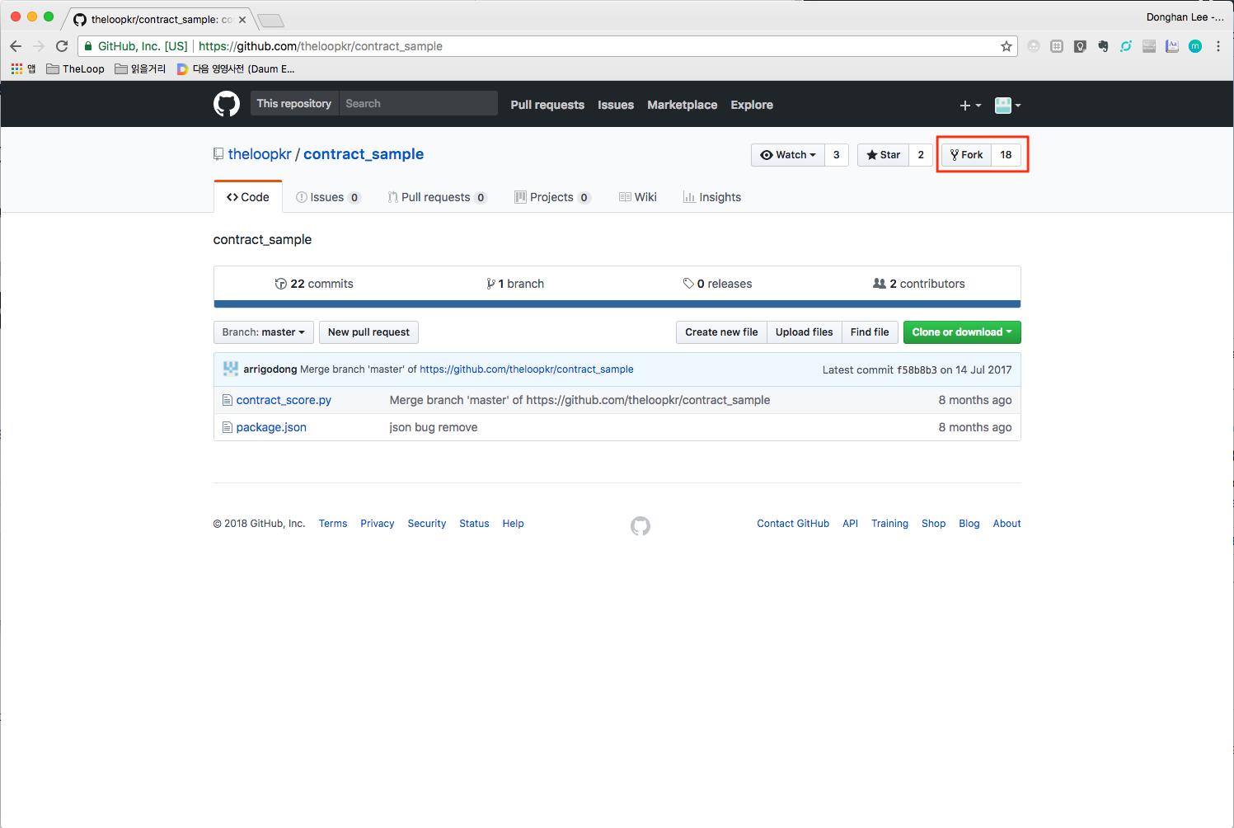
Local computer에서 SCORE를 불러오는 Tutorial
III. SCORE 구축
목적
이 Tutorial에서는 사용자의 컴퓨터에서 Docker로 loopchain을 실행하면서 Github에 있는 SCORE를 사용하는 것을 실습하여 봅니다.
SCORE 저장소 생성
GitHub에서 SCORE sample을 fork 해오기
Github에서 SCORE Sample 프로젝트(https://github.com/theloopkr/contract_sample)를 fork 하여서 SCORE 개발 환경을 위한 테스트용 SCORE 저장소를 생성합니다.

Slide 48
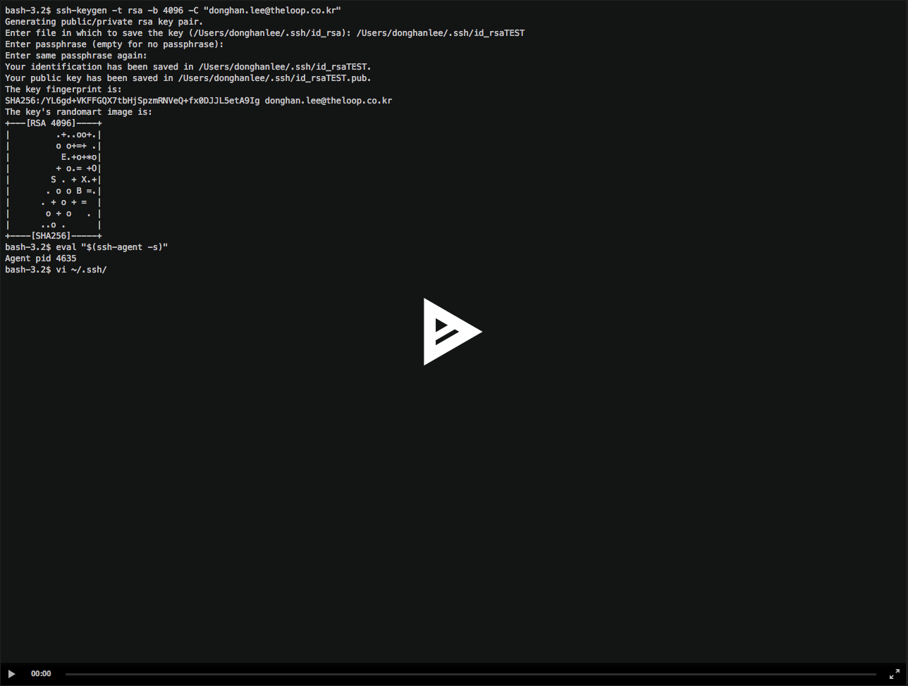
Local computer에서 SCORE를 불러오는 Tutorial
III. SCORE 구축
SCORE 저장소와 SSH통신을 위해 SSH키를 생성하기
ssh-keygen명령어를 사용하셔서 id_tutorial이라는 이름으로 생성합니다.
아래 화면을 참고하시고 GitHub의 자신의 이메일주소로 SSH키를 생성 하셔야 합니다.
만약 Sierra 10.12.2 혹은 그 이후의 macOS를 사용하시는 분들은 eval "$(ssh-agent -s)” 명령어 다음을 꼭 실행 하셔야 합니다.
.
Notes:
https://asciinema.org/a/9yCUls6bsMlX7lWVLaTr4js7n

Slide 49
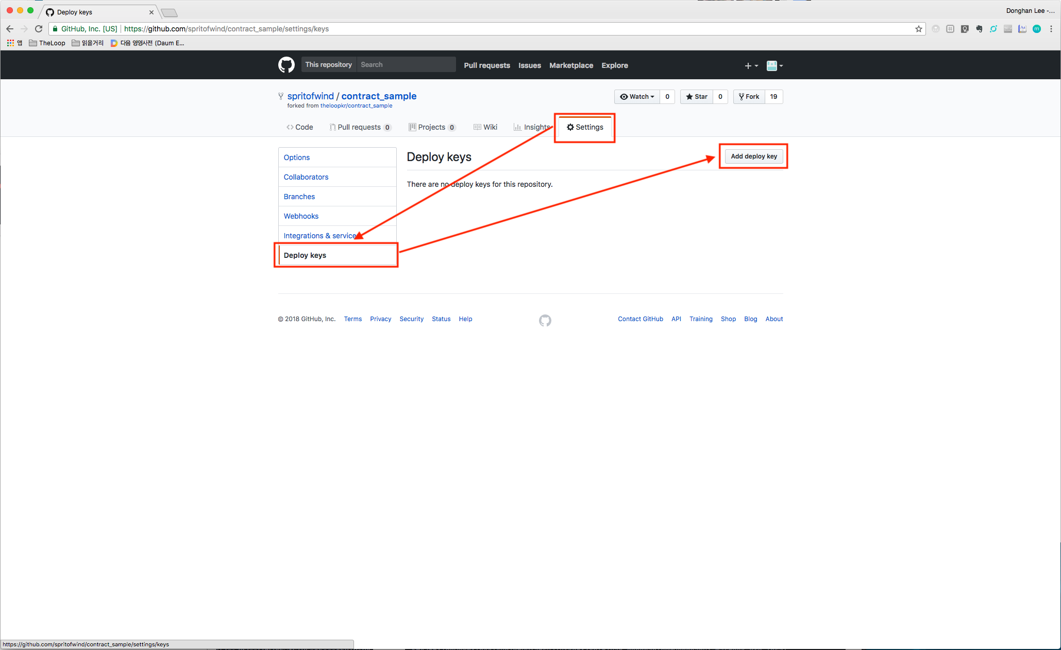
Local computer에서 SCORE를 불러오는 Tutorial
III. SCORE 구축
GitHub에 Deployment key를 등록하기
앞서 Fork한 SCORE 저장소에 SSH public key 내용을 (예:id_tutorial.pub)를 등록합니다.
Public key의 내용을 확인합니다.
Public key의 내용을 아래처럼 Fork한 SCORE package의 deployment key로 등록합니다.
$ cat .ssh/id_tutorial.pub ssh-rsa ......YOUR_PUBLIC_KEY........ == your_email@example.com

Slide 50
Local computer에서 SCORE를 불러오는 Tutorial
III. SCORE 구축
환경설정
Local computer에서 RadioStation과 2개의 Peer로 Blockchain network 구성하기 내용을 기반으로 SCORE 환경설정을 하겠습니다. 해당 파일과 디렉토리를 복사하여서 다른 디렉토리로 만들고 아래 내용대로 추가 하거나 수정합니다.
RadioStation 설정 - SCORE 저장소 경로 설정
channel_manage_data.json을 열어서 score_package의 값으로 {your_github_id}/contract_sample＂수정합니다.
{ "channel1": { "score_package": "{your_github_id}/contract_sample" } }

Slide 51
Local computer에서 SCORE를 불러오는 Tutorial
III. SCORE 구축
시작 스크립트인 start.sh 스크립트의 peer 부분을 수정
환경변수 추가 등록 export SSH_KEY_FOLDER=/Users/{user_id}/.ssh/id_tutorial
SSH key 경로설정 -v ${SSH_KEY_FOLDER}:/root/.ssh/id_rsa
SCORE 저장소 도메인 설정 -e "DEFAULT_SCORE_HOST=github.com”
변
변경된 start.sh파일 내용
``` ############################################## # 환경변수등록 ############################################## export SSH_KEY_FOLDER=/Users/{user_id}/.ssh/id_tutorial ############################################## # Peer0 실행 ############################################## docker run -d --name peer0 \ ..... --v ${SSH_KEY_FOLDER}:/root/.ssh/id_rsa \ -e "DEFAULT_SCORE_HOST=github.com" \ ..... ############################################## # Peer1 실행 ############################################## docker run -d --name peer1 \ ... -v ${SSH_KEY_FOLDER}:/root/.ssh/id_rsa \ -e "DEFAULT_SCORE_HOST=github.com" \ ... ```

Slide 52
Local computer에서 SCORE를 불러오는 Tutorial
III. SCORE 구축
환경설정 확인
loopchain 도커 컨테이너를 모두 실행: start.sh
peer 목록 조회
현재 Blockchain network에 연결된 Peer들을 보여줍니다.
connected_peer_count와 registered_peer_count의 값이 같아야 합니다.
Peer 상태 조회
Peer의 block들의 높이, 상태, Tx의 갯수등을 보여줍니다.
SCORE 버전 조회
현재 올라온 SCORE의 버전들을 보여줍니다. SCORE는 내부에서 Git으로 버전을 관리하기 때문에 Git상에서 각 버전의 SHA-1 hash를 보여줍니다
SCORE Transaction 생성
새로운 Transaction을 만들기 위해서, 해당 SCORE의 invoke()아래 구현된 함수를 부릅니다. 이를 위해, 해당 함수를 부를 수 있는 json-rpc 2.0 형태의 JSON을 만들어 부릅니다. 여기서는 propose라는 함수를 불러본 것입니다. 이 결과로 Tx의 Hash값을 되돌려줍니다.
$ ./start.sh
$ curl http://localhost:9002/api/v1/peer/list | python -m json.tool
$ curl http://localhost:9000/api/v1/status/peer | python -m json.tool
$ curl http://localhost:9000/api/v1/status/score | python -m json.tool
$ curl -H "Content-Type: application/json" -X POST -d '{"jsonrpc":"2.0","method":"propose","params":{"proposer":"RealEstateAgent" , "counterparties": ["leaseholder","jinho"], "content": "Theloop APT 101-3001, lease for 3 months from 3th April,2018", "quorum": "3"}}' http://localhost:9000/api/v1/transactions | python -m json.tool
Notes:
https://asciinema.org/a/xtSQioOqne7X7QoTQ186impVE

Slide 53
Local computer에서 SCORE를 불러오는 Tutorial
III. SCORE 구축
SCORE Transaction 조회 - tx_hash 사용 (b30dcb6cca7a0978999773a3767f8ee1868e7925686f7b35de653d94cdebcebb)
앞서 만든 Tx의 hash를 가지고 결과를 조회해봅니다. response_code가 0면 정상입니다.
SCORE Transaction 실행 결과 조회 (Query)
만들어진 Transaction을 찾기 위해서, 해당 SCORE의 query()아래 구현된 함수를 부릅니다. 이를 위해, 해당 함수를 부를 수 있는 json-rpc 2.0 형태의 JSON을 만들어 부릅니다. 여기서는 user_contracts 라는 함수를 불러본 것입니다.
peer 상태 조회(block_height, made_block_count,total_tx 변화 확인)
앞서 만든 Tx로 total_tx가 증가된 것을 확인할 수 있습니다.
$ curl http://localhost:9000/api/v1/transactions/result?hash=b30dcb6cca7a0978999773a3767f8ee1868e7925686f7b35de653d94cdebcebb | python -m json.tool
$ curl -H "Content-Type: application/json" -X POST -d '{"jsonrpc": "2.0","channel":"channel1","method":"get_user_contracts","id":"11233","params":{"user_id":"jinho"}}' http://localhost:9000/api/v1/query | python -m json.tool
$ curl http://localhost:9000/api/v1/status/peer | python -m json.tool

Slide 54
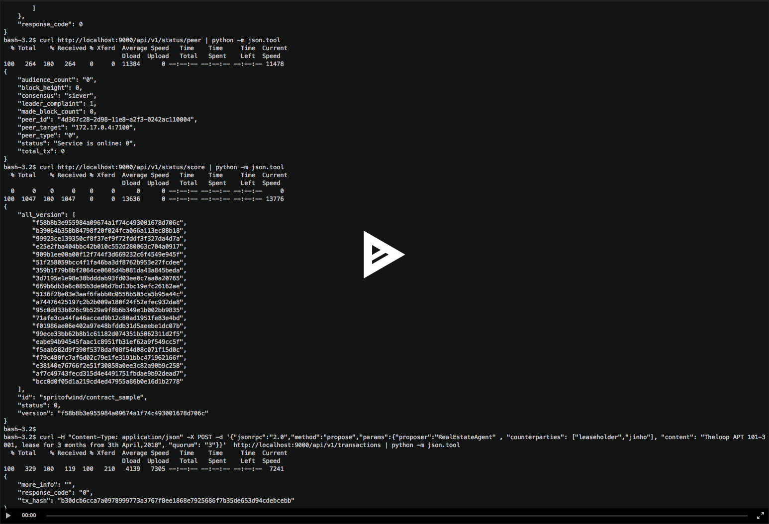
Local computer에서 SCORE를 불러오는 Tutorial
III. SCORE 구축

Slide 55
loopchain SCORE 개발
III. SCORE 구축
SCORE 개발
SCORE의 개발은 3단계로 나뉘어 집니다.
비지니스 모델 타당성 검증
모델 구현 및 Unit Test
Integration Test 및 모델 배포
비지니스 모델 타당성 검증
SCORE 안에서는 다음과 같은 내용을 통한 비지니스 모델은 불가능합니다.
랜덤 값에 의존하는 비지니스 모델: SCORE 안에서 랜덤 값을 생성하거나, 실행하는 모델은 불가하나, 블록의 해시 혹은 트랜잭션을 이용한 랜덤 값 이용은 가능합니다.
외부의 데이터에 의존성이 있는 비지니스 모델: SCORE 안에서 다른 사이트를 호출하거나, 외부의 데이터를 요구하는 모델은 아직 불가능하나 향후 고려되고 있습니다.
시간에 따라 행동하는 혹은 실행 시간에 따라 내용이 바뀌는 모델: 현재 시간(실행시간)은 사용 불가능하며, 블록의 시간 혹은 트랜잭션 시간으로 대체는 가능합니다.
부동 소수점 처리 불가: CPU에 따라 부동 소수점 표현 방식이 달라질 수 있으므로 모든 연산은 정수 단위에서 처리해야 합니다.
내부 변수 재사용 금지: 특정한 변수를 Cache해 놓았다가 쓰는 것은 금지되어야 합니다.

Slide 56
loopchain SCORE 개발
III. SCORE 구축
구현
SCORE를 작성하거나, 개발할 때는 coverage 90% 이상을 목표로 개발 하여야 하며, 퍼포먼스도 고려되어야 합니다.
폴더 및 실행 구조
/ score / 회사명(기관명) / 패키지명. ex) /score/loopchain/default/
deploy 폴더 명은 사용 불가
원격 repository를 사용하지 않을 경우 다음과 같이 가능합니다.
“회사명(기관명)_패키지명.zip” 으로 repository 전체를 압축하여 score에 저장하여 실행
패키지 설명 및 실행에 대한 상세내용은 package.json 파일로 정의하며, package.json 정의에 대한 내용은 다른 가이드에서 설명합니다.

Slide 57
loopchain SCORE 개발
III. SCORE 구축
Unit Test
모든 테스트 코드는 SCORE의 패키지 루트에 있어야 하며, 차후 repository 등록 전에 실행됩니다.
SCORE와 분리해서 논리적인 별도의 Module을 만들어서 Unit Test를 만들어서 수행해야 합니다.
Integration Test
RadioStation / Peer를 실행 합니다.
POST로 /api/v1/transactions로 아래처럼 데이터를 보냅니다.
packages.json에서 얻은 정의한 함수의 이름과 데이터에 맞춰 Transaction을 만들어준다.
형식은 JSON 2.0 RPC방식에 맞춰준다.
Invoke / Query 모두 같은 방식으로 호출된다.
함수 이름으로 구분한다.
{ "jsonrpc": "2.0", "id": 1, "method": "foo", "params": { "param1":"value1” ... } }

Slide 58
loopchain SCORE 개발
III. SCORE 구축
SCORE 배포 및 관리
<local develop folder를 사용하는 방법>
configure_user.py 파일을 추가합니다. (configure_default.py 와 같은 위치)
ALLOW_LOAD_SCORE_IN_DEVELOP = 'allow'
DEVELOP_SCORE_PACKAGE_ROOT = 'develop'
DEFAULT_SCORE_PACKAGE = 'develop/[package]'
/score/develop/[package] 폴더를 만듭니다. [package] 는 원하는 이름으로 작성합니다. (sample 을 사용하는 경우 test_score 로 합니다.)
/score/sample-test_score/* 파일을 새로운 폴더로 복사합니다.
loopchain 네트워크를 실행하여 확인합니다.
<zip 파일을 사용하는 방법>
임의의 폴더에서 score 를 작성합니다. ("local develop folder를 사용하는 방법"에서 작성한 SCORE 복사하여도 됩니다.)
package.json 의 "id" 값을 "[company_name]-[package]" 로 수정합니다.
$ git init . 으로 해당 폴더를 local git repository 로 설정합니다.
$ git add . 으로 폴더의 모든 파일을 repository 에 추가 합니다.
$ git commmit -a 로 SCORE 파일들을 git 에 commit 합니다.
$ zip -r ../[company_name]_[package].zip ./ 으로 repository 를 zip 으로 압축합니다.
zip 파일을 /score/ 아래에 둡니다. (/score/[company_name]_[package].zip)
configure_user.py 파일을 추가합니다. (configure_default.py 와 같은 위치)
DEFAULT_SCORE_PACKAGE = '[company_name]/[package]'
loopchain 네트워크를 실행하여 확인합니다.

Slide 59
loopchain SCORE 개발
III. SCORE 구축
<repository 를 사용하는 방법>
SCORE의 배포는 특별히 관리되는 repository 를 사용할 수 있습니다.
차후 다수의 repository 를 검색하여, 순위 별로 배포하는 방안도 검토 중입니다.
remote repository 에서 관리하지 않는 스코어는 내부 repository 가 포함된 zip 파일에서 관리 할 수 있습니다.
peer 에서 스코어의 배포는 다음의 명령어를 사용합니다.
Docker에서 실행 시
Local에서 실행 시
참조
DEPLOY_SCORE 는 기관명/패키지명 입니다.
PEER_NAME은 Peer의 이름을 지칭합니다.
PORT는 radio_station 의 위치 IP:PORT 로 설정됩니다.
$ docker run -d ${DOCKER_LOGDRIVE} \ --name ${PEER_NAME} --link radio_station:radio_station \ -p ${PORT}:${PORT} looppeer:${DOCKER_TAG} \ python3 peer.py -c ${DEPLOY_SCORE} \ -r radio_station -d -p ${PORT}
$ python3 peer.py -c ${DEPLOY_SCORE} -r radio_station -d -p ${PORT}

Slide 60
IV. Appendix.

Slide 61
RESTful API - RadioStation
IV. Appendix.
GET /api/v1/peer/list?channel={channel_name}
Radio Station에 등록/연결 된 Peer 정보를 가져온다
Response Body
{ "registered_peer_count": "int: 등록된 Peer의 수", "connected_peer_count": "int: 연결된 Peer의 수", "registered_peer_list": "등록된 Peer의 정보 목록" [ { "order": "Radio Station에 등록된 Peer에 할당된 고유 순번", "peer_id": "Peer ID", "group_id": "Peer group의 ID", "target": "Peer의 IP: Port'로 이루어진 문자열", "auth": "Peer의 public key 정보(인증서)", "token": "Radio station이 Peer에게 발급한 토큰", "status_update_time": "Peer의 연결 상태 정보가 업데이트 된 시간", "status": "int: Radio station과 Peer의 연결 상태. (unknown:0, connected:1, disconnected:2)", "peer_type": "gRPC proto에 정의된 peer 타입의 문자값 (peer:"0", leader:"1")" }, { "..." } ], "connected_peer_list": "연결된 Peer의 정보 목록" [ { "order": "Radio Station에 등록된 Peer에 할당된 고유 순번", "peer_id": "Peer ID", "group_id": "Peer group의 ID", "target": "Peer의 IP: Port'로 이루어진 문자열", "auth": "Peer의 public key 정보(인증서)", "token": "Radio station이 Peer에게 발급한 토큰", "status_update_time": "Peer의 연결 상태 정보가 업데이트 된 시간", "status": "int: Radio station과 Peer의 연결 상태. (unknown:0, connected:1, disconnected:2)", "peer_type": "gRPC proto에 정의된 peer 타입의 문자값 (peer:"0", leader:"1")" }, { "..." } ] }

Slide 62
RESTful API - RadioStation
IV. Appendix.
GET /api/v1/peer/leader?channel={channel_name}
Leader Peer의 정보를 가져온다
Response Body
{ "response_code": "int : RES_CODE", "data": { "order": "Radio Station에 등록된 Peer에 할당된 고유 순번", "peer_id": "Peer ID", "group_id": "Peer group의 ID", "target": "Peer의 IP: Port'로 이루어진 문자열", "auth": "Peer의 public key 정보(인증서)", "token": "Radio station이 Peer에게 발급한 토큰", "status_update_time": "Peer의 연결 상태 정보가 업데이트 된 시간", "status": "int: Radio station과 Peer의 연결 상태. (unknown:0, connected:1, disconnected:2)" } }

Slide 63
RESTful API - RadioStation
IV. Appendix.
GET /api/v1/peer/status?peer_id={Peer의 ID}&group_id={Peer의 group ID}&channel={channel_name}
Parameter로 전달한 target 정보와 일치하는 Peer의 상태 정보를 가져온다
Response Body
{ "response_code": "int : RES_CODE", "data": { "made_block_count": "해당 Peer가 생성한 block의 수", "status": "Peer의 연결 상태", "audience_count": "해당 Peer를 subscription 중인 Peer의 수", "consensus": "합의 방식(none:0, default:1, siever:2)", "peer_id": "Peer의 ID", "peer_type": "Leader Peer 여부", "block_height": "Blockchain 내에서 생성된 Block 수", "total_tx": "int: Blockchain 내에서 생성된 Transaction 수", "peer_target": "Peer의 gRPC target 정보" } }

Slide 64
RESTful API - RadioStation
IV. Appendix.
GET /api/v1/conf
loopchain의 모든 Configuration 목록을 가져온다.
Response Body
{ "response_code": "int : RES_CODE", "data": [ { "name": "Configuration 이름", "value": "String 타입의 Configuration 값", "type": "int : Configuration 값의 데이터 타입 (string:0, int:1, float:2)" }, { "..." } ] }

Slide 65
RESTful API - RadioStation
IV. Appendix.
GET /api/v1/conf?name={Configuration 이름}
loopchain의 Configuration 중 특정 값을 Configuration 이름 기준으로 가져온다.
Response Body
{ "response_code": "int : RES_CODE", "data": { "name": "Configuration 이름", "value": "String 타입의 Configuration 값", "type": "int : Configuration 값의 데이터 타입 (string:0, int:1, float:2)" } }

Slide 66
RESTful API - RadioStation
IV. Appendix.
POST /api/v1/conf
loopchain의 특정 Configuration을 설정한다.
Request Body
Content-Type : application/json
Request-body : Raw 데이터로써, JSON형태의 데이터
Response Body
{ "response_code": "int : RES_CODE", "data": { "name": "Configuration 이름", "value": "String 타입의 Configuration 값", "type": "int : Configuration 값의 데이터 타입 (string:0, int:1, float:2)" } }
{ "response_code": "int : RES_CODE", "message": "message" }

Slide 67
RESTful API - RadioStation
IV. Appendix.
GET /api/v1/cert/list/ca
CA인증서를 발급합니다.
Response Body
GET /api/v1/cert/list/peer
Peer의 인증서를 발급합니다.
Response Body
{ "response_code": "int : RES_CODE", "message": "message" }
{ "response_code": "int : RES_CODE", "message": "message" }

Slide 68
RESTful API - RadioStation
IV. Appendix.
GET /api/v1/cert/issue/ca
Radio station이 발급한 CA인증서를 가져옵니다.
Response Body
{ "response_code": "int : RES_CODE", "data": { "cert_type": "인증서 타입 (signature:0, encryption:1, ca:2)", "subject": "공개키 주체 정보", "issuer": "발급 주체 정보", "serial_number": "일련번호", "not_after": "인증서 만료일", "cert_pem": "인증서" } }

Slide 69
RESTful API - RadioStation
IV. Appendix.
GET /api/v1/cert/issue/peer
Radio station이 발급한 Peer인증서 목록을 가져옵니다.
Response Body
{ "response_code": "int : RES_CODE", "data": [ { "cert_type": "인증서 타입 (signature:0, encryption:1, ca:2)", "subject": "공개키 주체 정보", "issuer": "발급 주체 정보", "serial_number": "일련번호", "not_after": "인증서 만료일", "cert_pem": "인증서" }, { "..." } ] }

Slide 70
RESTful API - Peer
IV. Appendix.
GET /api/v1/status/peer?channel={channel name}
loopchain의 현재 상태를 가져옴(block height, total tx등)
Response Body
{ "status": "Service is online: 1", "audience_count": 0, "consensus": "siever", "peer_id": "ac997810-240b-11e7-b072-a45e60c5e043", "peer_type": "1" }

Slide 71
RESTful API - Peer
IV. Appendix.
GET /api/v1/status/score?channel={channel name}
loopchain의 SCORE 상태를 가져옴 (Score version , 배포된 버전, SCORE 아이디)
Response Body
{ "id": "score/certificate", "status": 0, "version": "5b95c851bb90219cacce8444b4667eed4af73935", "all_version": [ "5b95c851bb90219cacce8444b4667eed4af73935", "b40e09a84e2f25d91b10b7b8c89a3f3fbd9309a4", "67398e1c42929f85002dda25949743c8408a2556", "61819fefe9a403562815e94e889af6a74fc53715", "da54c689fb538342ae3190586af2e2cf2311ce96", "1b13778e65831f90761670bc9139fe5e13162db0", "29682ba50a586e534d52d647fb65f1a749d59036", "a222b096ef4a5c6f90c77736ac3914c39f55f2c5", "9c529558b9636e1d1aca6b2a8807f0ba3df474bf", "0c601c48e034dffa5b3a3f4336e15f285a45f3a9", "3447ef8db315a4addd499b620562576e10b3907d", "82f4f85786ef73e0d020244c1697c6918fca20ec", "81e7c40f5aab0546be6bb1398e8016f5a7e1a120", "a41b3e0dcaeca653e26f11b4c75e5c15766f761e", "5ead8aba390687a2b0768f60711a170c998e40aa", "d3924a4336fb7a2ed1d86f22d57c488b4be8432f", "d7d02cf9825ad879eb0e79f6f6ac1b81738e52aa", "7d590db788c0a81a7caeb938b8204a737d63dd71", "a62cf913ffdc8b497b1f6ecfd6d0d731d02506db", "5edd70fda15601035254c62157a6717b950e16ae", "084dc91f607ffe5a8d6cfa5f366a3706e8cd6b2b", "5bc674d2e5508165592f93a56bb24d7c46a679fc", "4701abc7c666f59559fea3d818687649f30708e7" ] }

Slide 72
RESTful API - Peer
IV. Appendix.
POST /api/v1/query
스코어가 실행된 결과 조회
Request Body
Content-Type : application/json
Request-body : Raw 데이터로써, JSON형태의 데이터
jsonrpc : 반드시 2.0으로 설정
method : SCORE안에 호출할 Function 이름
params : JSON으로 구성된 SCORE안에 호출할 Function의 parameters.
POST /api/v1/query { "jsonrpc": "2.0", "channel": "channel_name", "method": "get_name", "id": "test_query", "params": { "id": "1", } }

Slide 73
RESTful API - Peer
IV. Appendix.
Response Body
Content-Type : application/json
response_code :
Request-body : Raw 데이터로써, JSON형태의 데이터
jsonrpc : 반드시 2.0으로 설정.
code : SCORE안에서 실행한 결과.
response : 결과로 넘어오는 JSON body
{ "response_code": "int : RES_CODE", "response": { "jsonrpc": "2.0", "code": 0, "response": { "name": "godong" }, "id": "test_query" } }

Slide 74
RESTful API - Peer
IV. Appendix.
GET /api/v1/transactions?hash={찾으려는 트랜잭션 해시}&channel={channel_name}
트랜잭션 해시로 블록체인에 저장된 데이터를 가져옴.
Response Body
{ "response_code" : "int : RES_CODE", "data" : "트랜잭션 생성 시 보낸 데이터", "meta" : { "peer_id" : "트랜잭션을 생성한 피어 아이디", "score_id" : "실행한 SCORE id", "score_version" : "실행한 SCORE version" }, "more_info" : "추가 정보" }

Slide 75
RESTful API - Peer
IV. Appendix.
GET /api/v1/transactions/result?hash={찾으려는 트랜잭션 해시}&channel={channel_name}
Score 실행 결과를 Transaction Hash를 통해 가져옴
Response Body
{ "response_code" : "int : RES_CODE", "response" : { "code" : 0(성공), 2(아직 commit되지 않음), 9000 Exception "message" : "실패시 실패 메시지" } }

Slide 76
RESTful API - Peer
IV. Appendix.
/api/v1/transactions
트랜잭션을 생성하여 SCORE를 실행.
Request Body
Content-Type : application/json
Request-body : Raw 데이터로써, JSON형태의 데이터
Response Body
{ "jsonrpc": "2.0", "channel": "channel_name", "method": "get_bid", # SCORE안에 호출할 Function 이름 "id": "test_query", # 비동기 응답시 이용할 예정. 현재는 사용 안함. "params": { # JSON으로 구성된 SCORE안에 호출할 Function의 parameters. "name": "1", "identity": "2" } }
{ "response_code" : "int : RES_CODE", "tx_hash" : "트랜잭션 해시", "more_info" : "추가 정보" }

Slide 77
RESTful API - Peer
IV. Appendix.
/api/v1/transactions
트랜잭션을 생성하여 SCORE를 실행.
Request Body
Content-Type : application/json
Request-body : Raw 데이터로써, JSON형태의 데이터
Response Body
{ "jsonrpc": "2.0", "channel": "channel_name", "method": "get_bid", # SCORE안에 호출할 Function 이름 "id": "test_query", # 비동기 응답시 이용할 예정. 현재는 사용 안함. "params": { # JSON으로 구성된 SCORE안에 호출할 Function의 parameters. "name": "1", "identity": "2" } }
{ "response_code" : "int : RES_CODE", "tx_hash" : "트랜잭션 해시", "more_info" : "추가 정보" }

Slide 78
RESTful API - Peer
IV. Appendix.
GET /api/v1/blocks?channel={channel name}
마지막 블록의 hash 데이터를 가져온다.
Response Body
GET /api/v1/blocks?channel={channel name}&hash={찾으려는 블록 해시}
블록 해시에 알맞은 블록에서 헤더 데이터로 filter에 있는 데이터를 가져오고 txFilter에 있는 데이터를 트랜잭션 데이터에 추가하여 블록데이터를 가져옵니다.
Response Body
{ "response_code" : "int RES_CODE", "block_hash" : "block_hash", "block_data_json" : "block_data_json" }
{ "block_hash" : "블록 해시", "block_data_json" : { "prev_block_hash" : "이전블록 해시", "merkle_tree_root_hash" : "머클 루트", "time_stamp" : "블록 생성 시간", "height" : "블록 높이", "peer_id" : "블록 생성 피어 id" }, "tx_data_json" : [ { "tx_hash" : "트랜잭션 해시", "timestamp" : "트랜잭션 생성 시간", "data_string" : "트랜잭션에 들어간 데이터", "peer_id" : "트랜잭션을 생성한 피어" } ] }

Slide 79
설정
IV. Appendix.
< Log level 설정하기>
LOOPCHAIN_LOG_LEVEL을 이용하세요. 아래 중 하나의 String값을 가지면 됩니다. 기본값은 "DEBUG"입니다. (제일 많이 모든 로그를 보여줍니다.)
옵션값: CRITICAL ,ERROR , WARNING, INFO , DEBUG (오른쪽에서 왼쪽으로 갈수로 더 많은 로그를 남김)
< Peer의 외부 IP 설정>
LOOPCHAIN_HOST에 IP값을 설정합니다.
기본적으로 Peer는 시작할 때, 해당 Peer가 속한 Network에서 사설 IP(Private IP) 가지고 다른 Peer들과 통신하려고 합니다. 외부와 통신하지 않고 내부 Network로만 동작하는 경우에는 문제가 없습니다. 그러나 상황에 따라서 공용 IP(Public IP)를 가지고 통신하는 것이 나을 수 있습니다.
예를 들어, Network를 구성하는 Node들이 기존 인터넷 망을 이용하거나 VPN을 이용해서 통신을 하는 경우, Peer의 IP는 기존 인터넷망이나 VPN에서 접근 가능한 IP여야 합니다. 하지만, 안타깝게도 Docker상에서는 이런 상황에서 IP를 가져올 수가 없습니다. 그래서 LOOPCHAIN_HOST를 이용해서 다른 Peer들과 통신을 하기 위해 사용할 공용 IP를 지정할 수 있습니다.
{ LOOPCHAIN_HOST:$현재 node가 보여주어야 하는 IP }

Slide 80
설정
IV. Appendix.
<SCORE 불러오는 Repository URL 바꾸기>
DEFAULT_SCORE_HOST: 현재 Blockchain 서비스에서 SCORE를 가져오기 위해 사용할 Git repository의 URL을 설정해주면 됩니다.
Docker로 Peer를 실행할 때의 DEFAULT_SCORE_HOST옵션으로 SCORE를 가져올 Git service URL을 지정합니다.
$ docker run -d --name peer0 \ ..... -e "DEFAULT_SCORE_HOST=github.com" \ .....

Slide 81
설정
IV. Appendix.
<Multichannel -1>
Multichannel을 사용하기 위해서는 SCORE와 Peer의 정보에 대해서 알고 있어야 합니다.
1. `channel_manage_data.json`을 수정합니다. channel의 이름, channel에서 실행되는 SCORE의 이름 그리고, channel에 join하는 peer들의 목록을 작성합니다.
{ "%CHANNEL_NAME1%": { // 1st channel name "score_package": "your_score_package", // 이 채널에서 실행되는 SCORE의 이름 "peers": [ { "peer_target": "%IP%:%PORT%" // 채널에 포함되는 peer의 정보 & 리스트 }, ........ ] }, "%CHANNEL_NAME2%": { // 2nd channel name "score_package": "your_score_package", // 이 채널에서 실행되는 SCORE의 이름 "peers": [ { "peer_target": ""%IP%:%PORT%" // 채널에 포함되는 peer의 정보 & 리스트 }, ....... ] } }

Slide 82
설정
IV. Appendix.
<Multichannel -2>
예를 들어서 wework_0, wework_1 채널이 각각 SCORE score/code1, score/code2을 사용한다면 다음과 같이 작성이 될 것입니다.
{ "wework_0": { "score_package": "score/code1", "peers": [ { "peer_target": "~~~~" }, ...... ] }, "wework_1": { "score_package": "score/code2", "peers": [ { "peer_target": "~~~~" }, ........ ] } }

Slide 83
설정
IV. Appendix.
<Multichannel -3>
2. 설정 파일을 사용하여서 RadioStation을 실행합니다.
추후에 Docker로 blockchain을 로컬 컴퓨터에서 구현하는 예제에서 자세히 다시 설명이 되겠지만 다음과 같은 순서로 RadioStaion이 설정파일을 읽으면서 실행이 됩니다.
$ ./radiostation.py -o rs_config.json
RadioStaion이 실행 될 때 가장 먼저 rs_conf.json 설정 파일이 먼저 로딩됩니다. rs_conf.json 파일에 channel_manage_data.json파일의 위치가 있습니다.
parameter는 다음과 같은 의미가 있습니다.
CHANNEL_MANAGE_DATA_PATH: Multichannel 을 위한 환경 설정 파일의 위치와 이름
ENABLE_CHANNEL_AUTH
true = channel에 등록된 채널만 join이 가능하다.
false= 어떤 peer도 등록이 가능하다. 따로 peer 목록이 없는 경우에 사용.
channel_manage_data.json파일에서 MultiChannel에 대한 환경 설정을 읽어옵니다.
{ "CHANNEL_MANAGE_DATA_PATH" : "./channel_manage_data.json", "ENABLE_CHANNEL_AUTH" : true }

Slide 84
설정
IV. Appendix.
<Multichannel -4>
3. Peer를 설정 파일을 이용하여서 실행합니다.
peer_config.json파일이 peer에서 사용하는 설정 파일입니다.
parameter들은 다음과 같은 의미가 있습니다.
LOOPCHAIN_DEFAULT_CHANNEL : 이 peer에서 사용하는 기본 채널
DEFAULT_SCORE_BRANCH : 사용하는 SCORE의 Branch. 기본값은 master입니다.
터미널에서 다음과 같은 명령어로 실행하면 됩니다.
$ ./peer.py -o peer_config.json
{ "LOOPCHAIN_DEFAULT_CHANNEL" : "wework_0", "DEFAULT_SCORE_BRANCH": "master" }

Slide 85
설정
IV. Appendix.
<RESTful응답의 성능 높이기>
USE_GUNICORN_HA_SERVER : 실제 운영 단계에 들어가는 Node가 많은 RESTful API에 대한 Request들을 잘 받을 수 있게 gunicorn web service에서 쓸지 말지 결정해주는 변수입니다. 기본값은 False입니다. 실제 서비스에 올릴 때는 반드시 True로 설정되어야 합니다.
<Network가 느릴 경우 조절해야 하는 것들>
상황에 따라서 느린 네트워크에 운용을 하게 된다면 여러가지 네트워크 속도에 장애가 있는지 아닌지 확인하고 설정을 바꿔야 합니다.
Case 1. RadioStaion의 Hart beat의 시간 조절
RadioStation은 리더 장애를 파악하기 위해 주기적으로 Peer들에게 Heart Beat를 보내고 허용된 횟수만큼 리더가 응답이 없을 경우 리더를 교체하는 과정을 수행합니다. 그러나 네트워크 사정이 설치되는 환경에 따라 다를 것이기 때문에 아래의 변수들을 RadioStation에서 설정해 주셔야 합니다.
SLEEP_SECONDS_IN_RADIOSTATION_HEARTBEAT : RadioStation이 Peer의 Status를 확인하는 시간. 단위는 Second. 기본값은 30초.
NO_RESPONSE_COUNT_ALLOW_BY_HEARTBEAT: RadioStation이 Status 확인이 안되는 Leader를 교체할 횟수. 기본값은 5회.
"SLEEP_SECONDS_IN_RADIOSTATION_HEARTBEAT" X "NO_RESPONSE_COUNT_ALLOW_BY_HEARTBEAT" 횟수 만큼 리더 응답이 없으면 RadioStation이 리더를 교체합니다.
Case 2. Peer들의 연결 Timeout 설정하기
네트워크 상태에 따라서 아래 변수들을 수정해야 할 수 있습니다. 보통의 경우에는 설정할 필요가 없지만 네트워크가 매우 안좋은 상황에는 시도해볼 수 있습니다.
GRPC_TIMEOUT: gRPC 연결하는 시간의 Timeout 한계치. 단위는 Second.
GRPC_TIMEOUT_BROADCAST_RETRY: gRPC로 data를 broadcasting하는 시간의 Timeout 한계치. 단위는 Second.

Slide 86
설정
IV. Appendix.
<Hardware 성능의 문제로 Block에 담기는 Tx 숫자를 조절>
Blockchain은 검증된 여러 Tx들을 담고 있는 Block들의 연결입니다. 그러나 Hardware와 Network의 제약으로 이를 조절해야 할 경우, 그리고 Tx의 크기가 너무 크게 될 때, 아래의 변수들을 수정해주십시오. 참고로 한개의 Tx안에 담기는 정보가 3MB 이하로 쓰기를 권장합니다.
MAX_BLOCK_TX_NUM: 블록의 담기는 트랜잭션의 최대 개수
LEADER_BLOCK_CREATION_LIMIT: Leader 의 block 생성 개수. 한 Leader가 이 개수 이상의 Block을 만들면 다른 Peer로 Leader가 변경.
BLOCK_VOTE_TIMEOUT: Block에 대한 투표 응답을 기다리는 최대 시간. 단위는 Seconds.

Slide 87
설정
IV. Appendix.
<KeyLoad 설정 방법>
<loopchain Key 구성요소>
loopchain에서는 보안 통신, 트랜잭션 서명 등을 위하여 인증서와 키 옵션을 설정해 주어야 합니다.
loopchain에서 사용하는 키는 다음과 같습니다.
Channel 별 서명 키
ecdsa secp256k
X.509 인증서, Public key
<Channel 별 서명 키 옵션 설정>
loopchain에서는 트랜잭션 생성 및 블록 생성시 각 Peer를 검증하기위하여 공개키 기반 암호화 알고리즘을 통해 인증 서명을 사용합니다.이때 사용하는 알고리즘은 ecdsa secp256k를 사용하고 인증서 형태와 Public key 형태를 지원합니다.
loopchain Peer는 키를 로드 하기 위해 공개 키의 형태와(cert, public key), 키 세트 로드 방식, 키 위치 등을 설정하여야 합니다. json형태로 옵션을 설정해야 하며 다음 예제는 키 옵션 별로 세팅해야 될 세팅을 설명합니다.
Ex) channel1 = key_file을 통해 load한다면 아래와 같이 해준다.
{ "CHANNEL_OPTION" : { "channel1" : { "load_cert" : false, "consensus_cert_use" : false, "tx_cert_use" : false, "key_load_type": 0, "public_path" : "{public_key path}", "private_path" : "{private_key path}", "private_password" : "{private_key password}" } } }

Slide 88
설정
IV. Appendix.
각 Parameter들의 내용들은 다음과 같습니다.
load_cert :load할 인증서의 type 이 cert 면 true, public key 면 false
consensus_cert_use: block 및 투표 서명에 사용할 공개키 타입 (true : cert, false : public key)
tx_cert_use : Transaction서명 및 검증에 사용할 공개키 타입 (true : cert, false : public key)
key_load_type : 0 (File에서 읽음)
public_path : Public key가 있는 위치
private_path : Private key가 있는 위치
private_password : Private key의 Password.

